Slide 1
Logic mờ và ứng dụng
Fuzzy Logic and its Applicấions
1

Slide 2
Sử dụng lập luận mờ trong bài toán điều khiển

Slide 3
Khái niệm điều khiển mờ
Điều khiển mờ (Fuzzy Control) là một lı̃nh vực ứng dụng được Zadễ đề cập đến như là những ứng dụng đầu tiên, rồi sau đó được cộng đồng các nhà khoa học Châu Âu phát triển.
Thực chất điều khiển mờ là điều khiển dựa trên lập luận mờ (Fuzzy Logic Control).
Nên mục tiêu của điều khiển mờ là quản lý các tiến trı̀nh theo mệnh lệnh thông qua việc tác động lên các đại lượng mô tả tiến trı̀nh dựa trên tri thức chuyên gia hoặc các nhà kỹ thuật có kinh nghiệm.
Đó là sự khác biệt so với điều khiển thông thường chı̉ dựa trên các tham số vật lý thu nhận được.

Slide 4
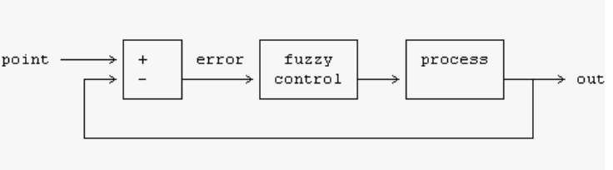
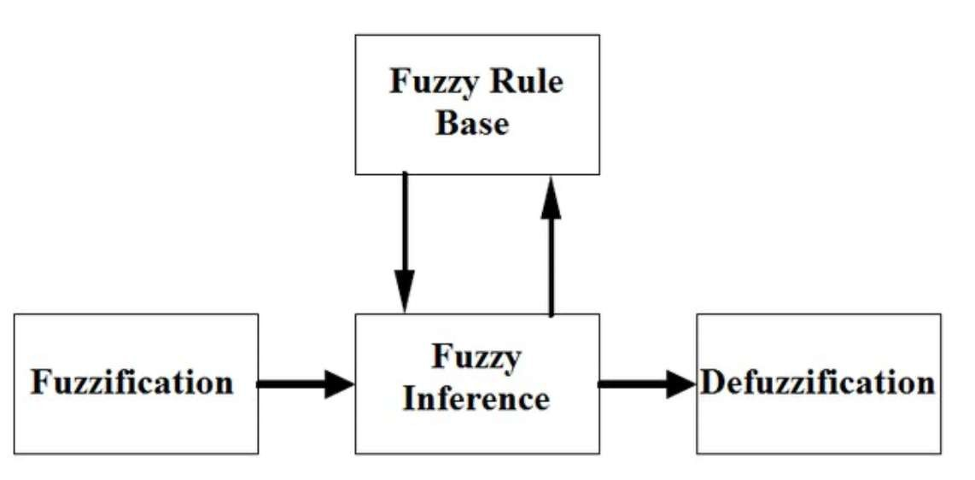
Nguyên tắc của điều khiển mờ như hı̀nh
Còn bên trong hệ thống mờ

Slide 5
Như vậy, có thể nói điều khiển logic mờ là một cách tiếp cận heuristic (dò dẫm) mà có thể dễ dàng đưa kiến thức và các đặc trưng trong suy nghı̃ của con người vào việc thiết kế các bộ điều khiển phức tạp
Hệthống này không cần phải thiết lập một mô hı̀nh toán học dưới dạng phương trı̀nh, hệphương trı̀nh, một phiếm hàm cần tı̀m cực trị, v.v... để tı̀m thuật giải tương ứng
Mà chı̉ cần tuân thủ theo những bước như cho mọi bài toán

Slide 6
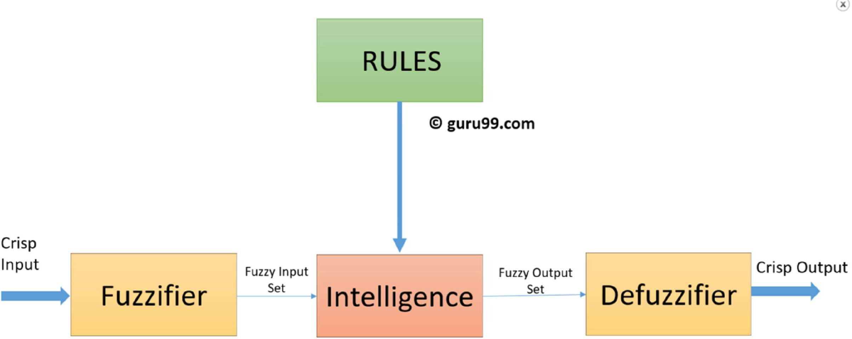
Đó là: xác định các biến đầu vào và đầu ra của bộ điều khiển để mờ hoá, xây dựng các tập mờ. Tiếp theo là dùng các luật hay quy tắc điều khiển được xây dựng theo thuật ngữ của ngôn ngữ tự nhiên; rồi cuối cùng là giải mờ để tı̀m ra giá trị rõ.
Sơ đồ của một hệthống điều khiển mờ như hı̀nh

Slide 7
Luật mờ
Việc suy diễn mờ dựa trên các luật mờ là vấn đề quan trọng.
Chẳng hạn, với quy tắc suy diễn khẳng định trong lập luận cổ điển:
((P ⇒ Q) ∧ P) ⇒ Q, trong đó:
Luật hoặc tri thức: P ⇒ Q (có nghı̃a P ⇒ Q là chân lý)
Cùng sự kiện có thật: P (nghı̃a là đúng)
Thı̀ kết luận được: Q là chân lý
Mà luật hay tri thức thường được diễn tả bằng những thuật ngữ mang tı́nh định tı́nh (luật mờ)

Slide 8
Chẳng hạn, cho P = {x = A}, Q = {y = B} với luật (mờ): P ⇒ Q
Khi có sự kiện mờ P′ = {x = A′} xác định bởi tập mờ A' trên không gian nền X và với luật mờ P ⇒ Q thı̀ có kết luận mờ Q′ = {y = B′} với B' là tập mờ trên không gian nền Y.
Vı́ dụ: Luật mờ P ⇒ Q là “cánh quạt quay nhanh thì gió nhiều” (do có 2 khái niệm nhanh và nhiều)
Luật: P = “cánh quạt quay nhanh”, Q = “gió nhiều”
Sự kiện: P = “cánh quạt quay nhanh”
Kết luận: Q = “gió nhiều”

Slide 9
Giờ đây chı̉ có sự kiện, với P' = “cánh quạt quay khá nhanh”, thı̀ có thể kết luận Q' là “gió khá nhiều”.
Hiện thực bằng ngôn ngữ của tập hợp mờ:
Ở đây có quan hệmờ ℜ = {P ⇒ Q} trên không gian nền X × Y với hàm thuộc μ_{ℜ}(x, y) = μ_{P⇒Q}(x, y) = min {μ_{A}(a), μ_{B}(b)}, ∀(x, y) ∈ X × Y
(a,b) ∈ X×Y
Từ đây, với tập mờ B’ trên hàm mờ (quan hệ ℜ) thı̀ B’ = A’ o ℜ với
μ_{B′}(y) = max {min{μ_{A′}(a), μ_{ℜ}(a, y)}, ∀y ∈ Y
a∈X

Slide 10
Tương tự như vậy, với quy tắc phủ định: ((P ⇒ Q) ∧ ¬Q) ⇒ ¬P, với sự kiện mờ ¬Q có kết luận mờ ¬P.
Nên với sự kiện mờ ¬Q = {y = ¬B′}, cùng với luật mờ P ⇒ Q, thı̀ có kết luận là ¬P = {x = ¬A′}
Chẳng hạn, cũng với luật như trên: P ⇒ Q là “cánh quạt quay nhanh thì gió nhiều”, và với sự kiện “gió không nhiều lắm” thı̀ kết luận là “cánh quạt quay không nhanh lắm”

Slide 11
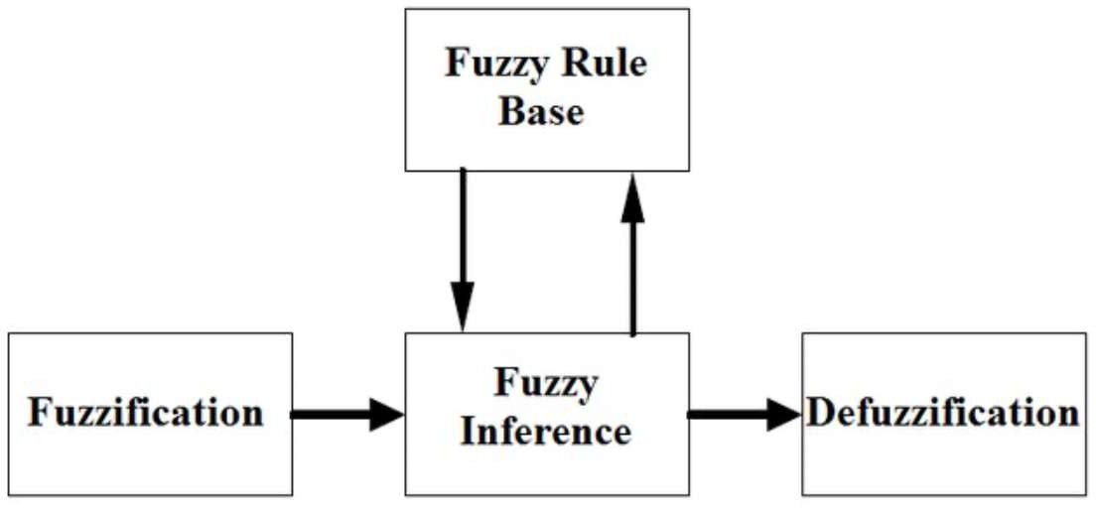
Bài toán điều khiển mờ
Để giải bài toán mờ, các lập luận mờ dưới dạng các luật mờ thường liên kết lại cùng nhau qua phép toán luận lý.
Chẳng hạn, có các luật
x = A₁ ⇒ y = B₁
x = A₂ ⇒ y = B₂
. . .
x = A_{n} ⇒ y = B_{n}
Mỗi luật xác định một quan hệ kéo theo (⇒) giữa 2 tập {A_{i}, B_{i}} tương ứng
Từ đây có quan hệ ℜ(A_{i}, B_{i}) mờ đại diện cho một luật.
Trong đó A_{i}, B_{i} là các tập mờ trên không gian nền X_{i}, Y_{i} tương ứng.

Slide 12
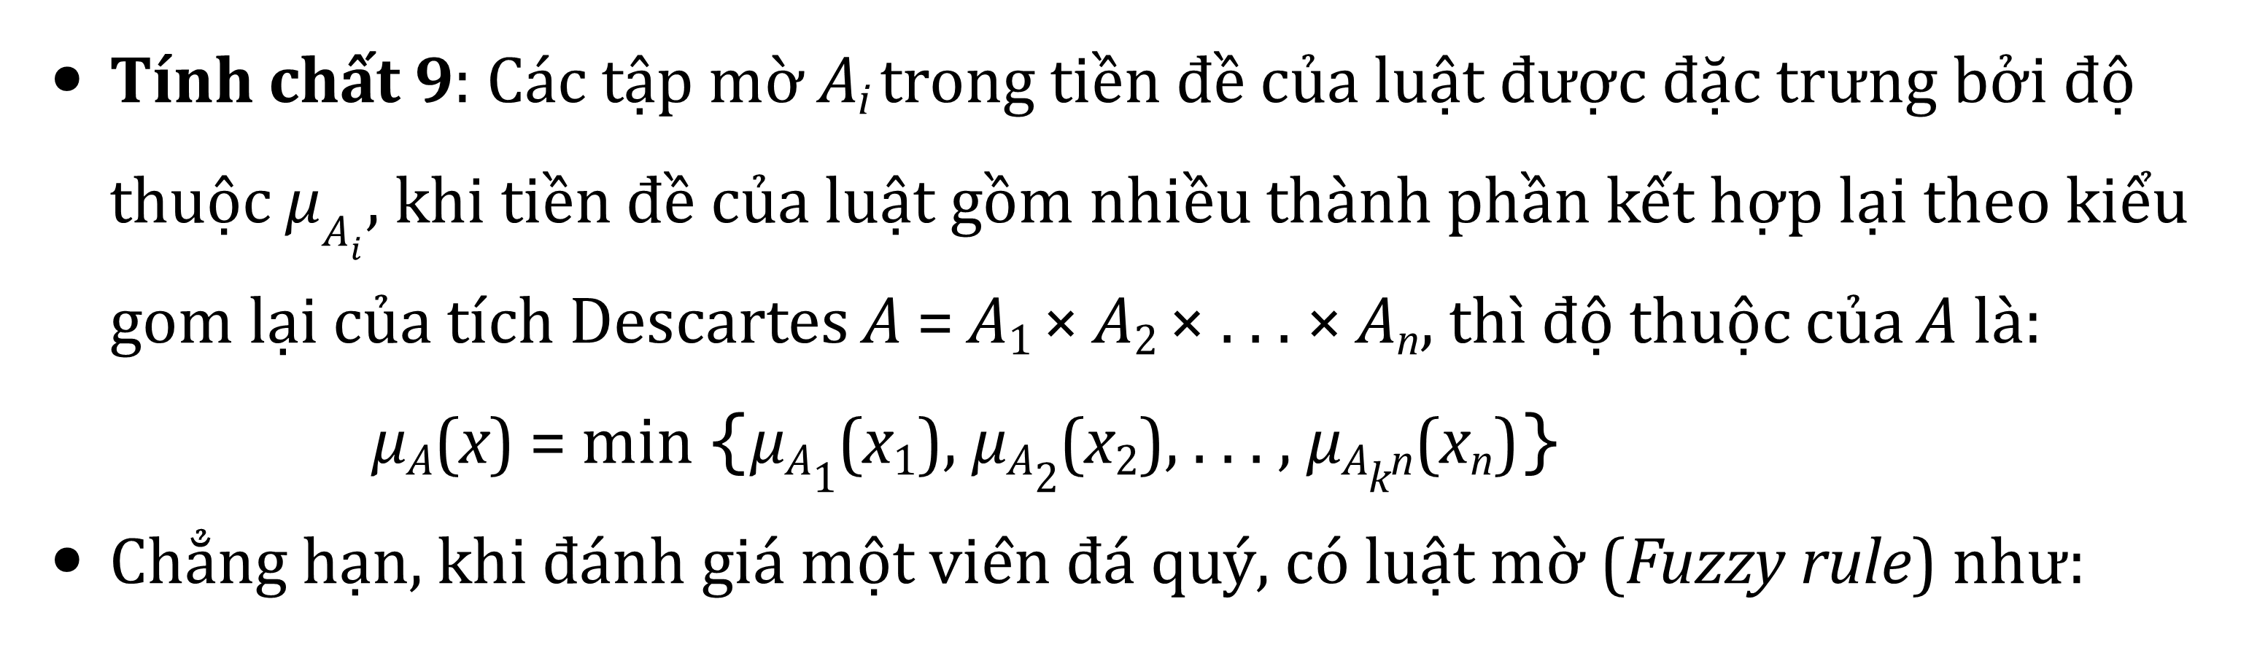
Tính chất 9: Các tập mờ A_{i} trong tiền đề của luật được đặc trưng bởi độ thuộc μ$A_{i}$, khi tiền đề của luật gồm nhiều thành phần kết hợp lại theo kiểu gom lại của tı́ch Descartes A = A₁ × A₂ × . . . × A_{n}, thı̀ độ thuộc của A là:
μ_{A}(x) = min {μ_{A1}(x₁), μ_{A2}(x₂), . . . , μ_{Akn}(x_{n})}
Chẳng hạn, khi đánh giá một viên đá quý, có luật mờ (Fuzzy rule) như:
Trọng lượng cao, kích thước lớn và tinh khiết thı̀ giá cao.
Giả sử có 3 tập mờ A_{n}, B_{l}, C_{t} => G_{c} tương ứng với trọng lượng nặng, kı́ch thước lớn, tinh khiết và giá cao. Thı̀ μ_{ℜ}(x) = min{μ_{Ac}(x₁), μ_{Bl}(x₂), μ_{Ct}(x₃)}
Từ đó dùng μ_{ℜ} là căn cứ như là trọng số của μ_{Gc}(x) để tı́nh toán

Slide 13
Ví dụ 15
Một bài toán thông dụng thường hay được minh hoạ cho nền tảng điều khiển mờ đó là xác định thời gian giặt (T) khi biết độ bẩn (D) và lượng dầu mở dı́nh trên quần áo (G).
Thông thường các dữ liệu này thu được từ các sensor quang học.
Giả sử rằng D và G có tập tham chiếu (hay không gian nền) là [0,100]; còn T
có tập tham chiếu là [0,60]
Lập luận mờ với quy tắc: “bẩn và dầu mở nhiều thì giặt lâu”.

Slide 14
Bước đầu tiên để giải quyết, là thực hiện các công việc mờ:
Xây dựng các tập mờ:
Bẩn ı́t D_{s}, bẩn vừa D_{m}, bẩn nhiều D_{l}
Dầu mở ı́t (G_{s}), dầu mở vừa phải (G_{m}), dầu mở nhiều (G_{l})
Thời gian giặt rất nhanh (very fast) T_{f}, nhanh T_{s}, thời gian trung bı̀nh T_{m}, lâu T_{l}, rất lâu T_{v} (very long)

Slide 15
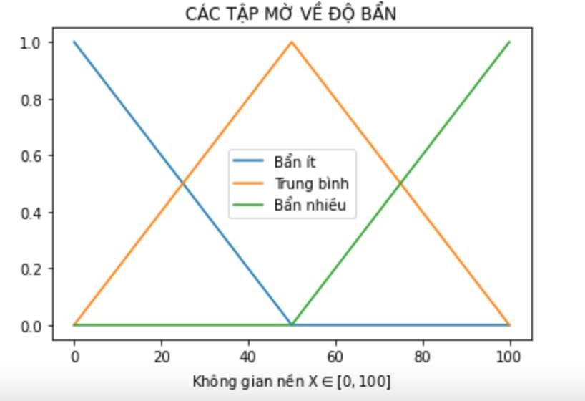
Bằng Python:
import numpy as np
import skfuzzy as fz
import matplotlib.pyplot as plt
X = np.arange(0,101,1)
Ds = fz.trimf( X,[0,0,50] )
Dm= fz.trimf( X,[0,50,100] )
Dl = fz.trimf( X,[50,100,100] )
plt.title( "CÁC TẬP MỜ VỀ ĐỘ BẨN" )
plt.plot( X, Ds, label = "Bẩn ít" )
plt.plot( X, Dm, label = "Trung bình" )
plt.plot( X, Dl, label = "Bẩn nhiều" )
plt.xlabel("Không gian nền X" + r"$\in [0,100]$")
plt.legend(loc="best")
plt.show()

Slide 16
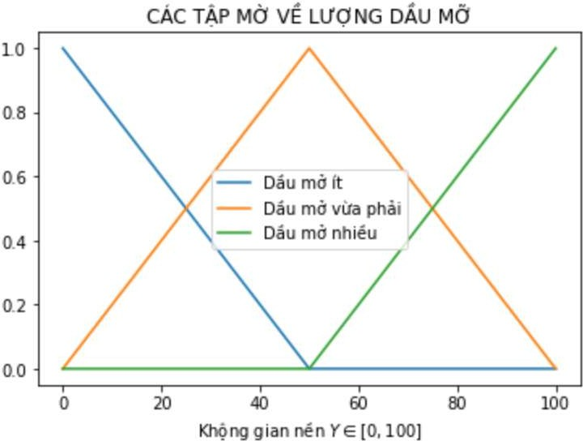
Tương tự như độ bẩn, các hàm thành viên về lượng dầu mở bám vào áo quần có thể nội suy để hı̀nh dùng, hoặc sử dụng khi có dữ liệu dày đặc.
import numpy as np
import skfuzzy as fz
import matplotlib.pyplot as plt
### Định nghĩa tập mờ
Y = np.arange(0,101,1)
Gs = fz.trimf(Y,[0,0,50])
Gm = fz.trimf(Y,[0,50,100])
Gl = fz.trimf( Y,[50,100,100])
### Vẽ đồ thị 3 hàm thuộc tương ứng
plt.title("CÁC TẬP MỜ VỀ LƯỢNG DẦU MỠ" )
plt.plot(Y, Gs, label = "Dầu mở ít")
plt.plot(Y, Gm, label = "Dầu mở vừa phải")
plt.plot(Y, Gl, label = "Dầu mở nhiều")
plt.xlabel( "Không gian nền $Y \in [1,100]$" )
plt.legend(loc="best")
plt.show()

Slide 17
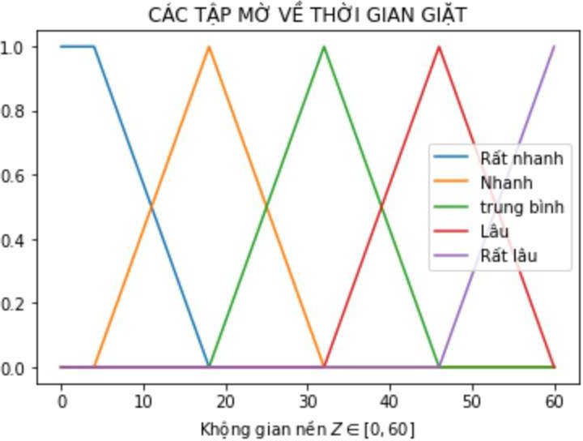
Tương tự như vậy cho các tập mờ về thời gian:
import numpy as np
import skfuzzy as fz
import matplotlib.pyplot as plt
Z = np.array([0,4,18,32,46,60])
Tf = fz.trapmf(Z,[0,0,4,18])
Ts = fz.trimf(Z,[4,18,32])
Tm = fz.trimf(Z,[18,32,46])
Tl = fz.trimf(Z,[32,46,60])
Tv = fz.trimf(Z,[46,60,60])
plt.title("CÁC TẬP MỜ VỀ THỜI GIAN GIẶT")
plt.plot(Z, Tf, label = "Rất nhanh")
plt.plot(Z, Ts, label = "Nhanh")
plt.plot(Z, Tm, label = "trung bình")
plt.plot(Z, Tl, label = "Lâu")
plt.plot(Z, Tv, label = "Rất lâu")
plt.xlabel("Không gian nền $Z \in [0,60]$")
plt.legend(loc="best")
plt.show()

Slide 18
Chi tiết các luật ứng với những tập mờ cụ thể, ở đây có 3 tập mờ về độ bẩn và 3 tập mờ về lượng dầu mở dı́nh trên quần áo.
Luật
(R1): Nếu bẩn nhiều và dầu mở nhiều thı̀ thời gian giặt rất lâu
(R2): Nếu bẩn vừa và dầu mở nhiều thı̀ thời gian giặt lâu
(R3): Nếu bẩn ı́t và dầu mở nhiều thı̀ thời gian giặt lâu
(R4): Nếu bẩn nhiều và dầu mở vừa phải thı̀ thời gian giặt lâu
(R5): Nếu bẩn vừa và dầu mở vừa phải thı̀ thời gian giặt trung bı̀nh
(R6): Nếu bẩn ı́t và dầu mở vừa phải thı̀ thời gian giặt trung bı̀nh

Slide 19
(R7): Nếu bẩn nhiều và dầu mở ı́t thı̀ thời gian giặt trung bı̀nh
(R8): Nếu bẩn vừa và dầu mở ı́t thı̀ thời gian giặt nhanh
(R9): Nếu bẩn ı́t và dầu mở ı́t thı̀ thời gian giặt rất nhanh
Có 3 × 3 = 9 quan hệ mờ biểu diễn dưới dạng bảng như sau:
 | Ds | Dm | Dl
Gs | Tf | Ts | Tm
Gm | Tm | Tm | Tl
Gl | Tl | Tl | Tv

Slide 20
Giả sử cần biết thời gian giặt khi có đo bẩn và lượng dầu mở bám vào áo quần là x₀, y₀.
Trên cơ sở các hàm thành viên, ta suy ra
μ_{Ds}(x₀), μ_{Dm}(x₀), μ_{Dl}(x₀),
μ_{Gs}(y₀), μ_{Gm}(y₀), μ_{Gl}(y₀).
x0, y0 = 40, 60
xs = fz.interp_membership(X,Ds,x0)
xm = fz.interp_membership(X,Dm,x0)
xl = fz.interp_membership(X,Dl,x0)
ys = fz.interp_membership(Y,Gs,y0)
ym = fz.interp_membership(Y,Gm,y0)
yl = fz.interp_membership(Y,Gl,y0)
Bằng Python, có thể viết

Slide 21
Tiếp theo, cần tı̀m hàm thuộc vế thời gian, hàm thuộc này được tı̀m bằng
cách căn cứ vào 5 hàm thuộc, sự ảnh hưởng của 5 hàm thuộc này căn cứ vào trọng số w_{i} nhất định theo dạng:
μ_{T}(z) = w₁μ_{v}(z) + w₂μ_{l}(z) + w₃μ_{l}(z) + w₄μ_{l}(z)
+w₅μ_{m}(z) + w₆μ_{m}(z) + w₇μ_{m}(z) + w₈μ_{s}(z) + w₉μ_{f} (z)
Những hệ số w_{i} được tı́nh từ 9 luật quy định ở trên như sau:
w₁ = min {μ_{Dl}(x₀), μ_{Gl}(y₀)}
w₂ = min {μ_{Dm}(x₀), μ_{Gl}(y₀)}
w₃ = min {μ_{Ds}(x₀), μ_{Gl}(y₀)}
w₄ = min {μ_{Dl}(x₀), μ_{Gm}(y₀)}
w₅ = min {μ_{Dm}(x₀), μ_{Gm}(y₀)}
w₆ = min {μ_{Ds}(x₀), μ_{Gm}(y₀)}

Slide 22
w₇ = min {μ_{Dl}(x₀), μ_{Gs}(y₀)}
w₈ = min {μ_{Dm}(x₀), μ_{Gs}(y₀)}
w₉ = min {μ_{Ds}(x₀), μ_{Gs}(y₀)}
w1 = min(xl,yl)
w2 = min(xm,yl)
w3 = min(xs,yl)
w4 = min(xl,ym)
w5 = min(xm,ym)
w6 = min(xs,ym)
w7 = min(xl,ys)
w8 = min(xm,ys)
w9 = min(xs,ys)
Để hiện thực trong Python, với các hệ s ố w_{i} được tı́nh qua hàm min().

Slide 23
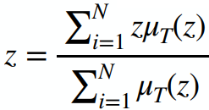
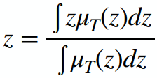
Sau khi tı́nh xong hệsố, tı̀m hàm thuộc về thời gian
T = w1*Tv + (w2+w3+w4)*Tl + (w5+w6+w7)*Tm + w8*Ts + w9*Tf
Việc giải mờ với không gian nền hữu hạn được tı́nh theo trung bı̀nh có trọng số:
trường hợp không rời rạc:
### Tử số là tích của Z với chuyển vị của T
t0 = Z.dot(T.T)/T.sum()
Với x0 = 40, y0 =60, ta tı́nh được t0 - 36.
Điều đó có nghı̃a là với độ bẩn là 40, lượng dầu mở bám trên quần áo là 60, thı̀ thời gian giặt là 36

Slide 24
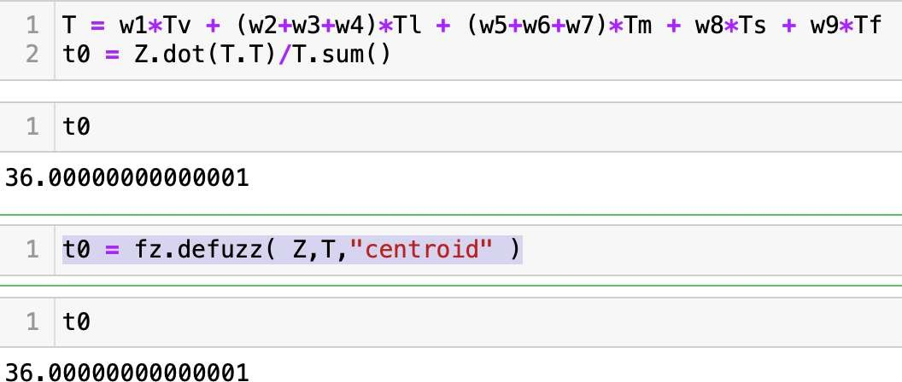
Cũng lưu ý, trong gói thư viện skfuzzy, có hàm giải mờ
skfuzy.defuzz(X,mf,mode), nên có thể gọi trực tiếp thay vı̀ phải tı́nh các tổng:
t0 = fz.defuzz(Z,T,"centroid")

Slide 25
Ví dụ 16
Cần một hệthống điều khiển tự động bơm nước từ bể bên dưới (cistern) lên bồn chứa nước (tank) trên cao.
Giả sử bể và bồn có dung tı́ch là 2m³, thời gian bơm tối đa là 30 phút.
Có 3 tı̀nh trạng nước trong bể: đầy nước (C_{f}), còn vừa để dùng (C_{m}) và bể gần cạn (C_{e})
Với bồn trên cao, có 2 tı̀nh trạng: còn nước (T_{f}) và đã gần hết (T_{e})
Còn thời gian, có thể 3 trạng thái: bơm lâu (L), bơm vừa phải (M) và bơm nhanh (S)

Slide 26
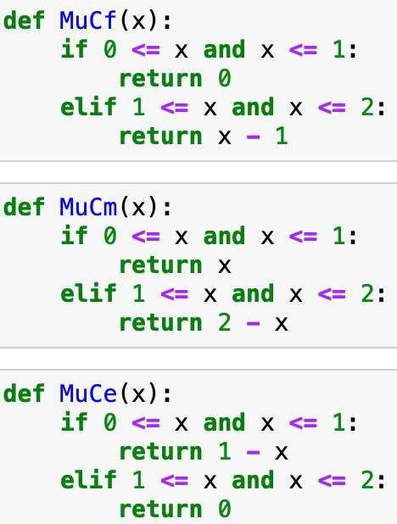
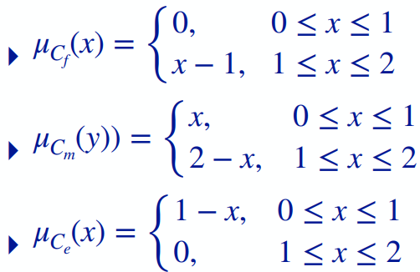
Từ đây, có thể thiết lập các hàm thuộc cho những tập mờ tương ứng về bể nước (Cistern) và bồn chứa (Tank) như sau:

Slide 27
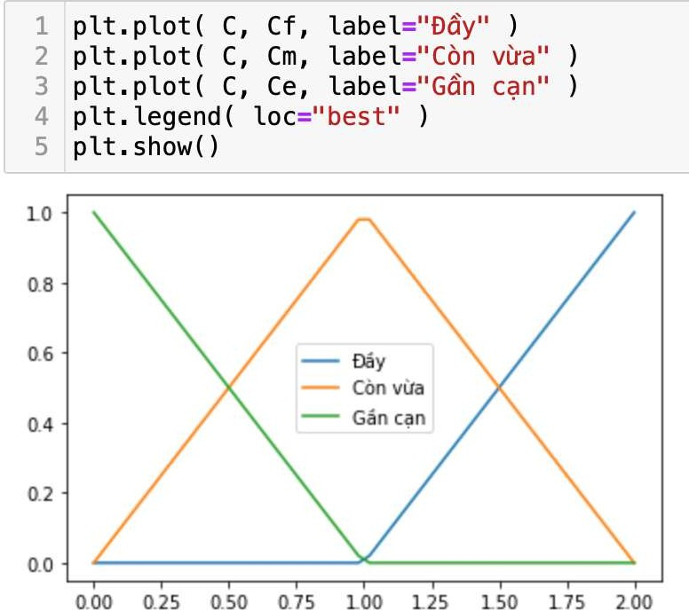
Để có cái nhı̀n trực quan, có thể vẻ đồ thị bằng cách
C = np.linspace( 0,2 )
Cf = [MuCf(x) for x in C]
Cm = [MuCm(x) for x in C]
Ce = [MuCe(x) for x in C]

Slide 28
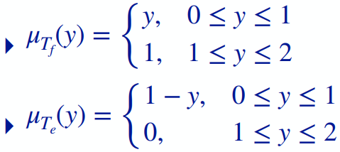
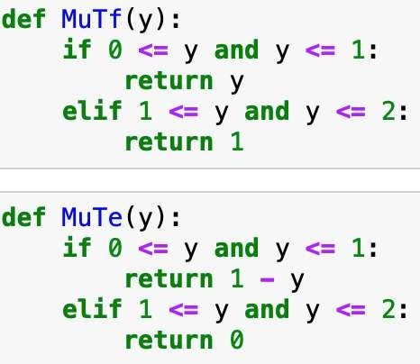
Các hàm thuộc cho những tập mờ về bồn chứa (Tank) như sau:
def MuTf(y):
if 0 <= y and y <= 1:
return y
elif 1 <= y and y <= 2:
return 1
def MuTe(y):
if 0 <= y and y <= 1:
return 1- y
elif 1 <= y and y <= 2:
return 0

Slide 29
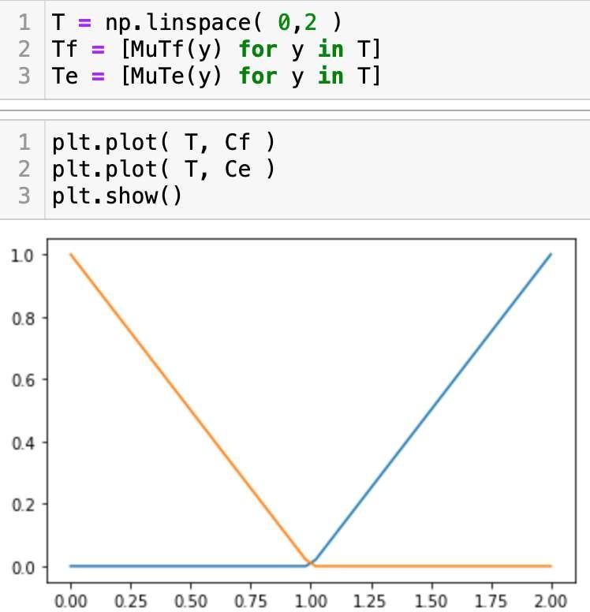
T = np.linspace(0,2)
Tf = [MuTf(y) for y in T]
Te = [MuTe(y) for y in T]
plt.plot(T, Tf)
plt.plot(T, Te)
plt.show()

Slide 30
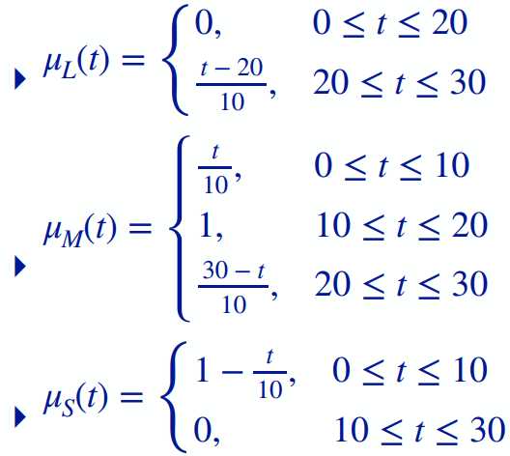
Về thời gian:
def MuL(t):
if 0 <= t and t <= 20:
return 0
elif 20 <= t and t <= 30:
return (t - 20)/10
def MuM(t):
if 0 <= t and t <= 10:
return t/10
elif 10 <= t and <= 20: return 1
elif 20 <= t and t <= 30: return (30 -t)/10
def MuS(t):
if0 <= t and t <= 10:
return 1 - t/10
elif 10 <= t and t <= 30
return 0

Slide 31
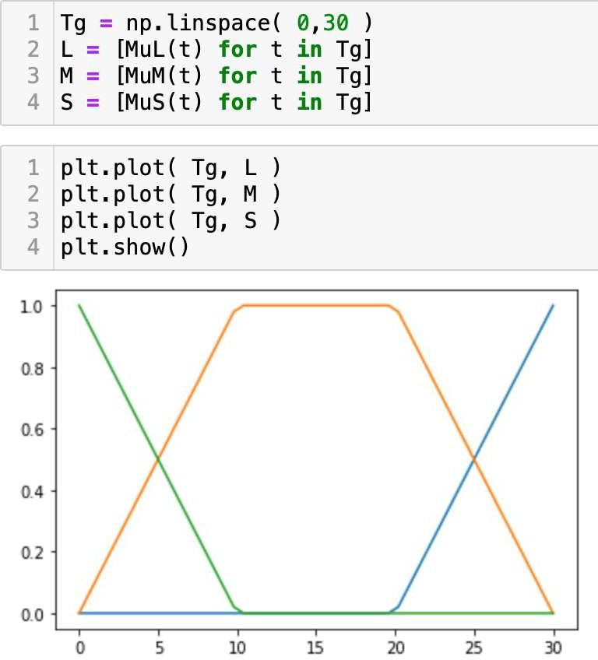
Tg = np.linspace(0,30)
L = [MuL(t) for t in Tg]
M = [MuM(t) for t in Tg]
S = [MuS(t) for t in Tg]

Slide 32
Tiếp theo, cần các luật mờ theo quy tắc "nước trên bồn hết nhiều thì bơm lâu".
(R1): Nếu bồn còn đầy (T_{f}) và dưới bể đầy (C_{f}) thı̀ bơm ı́t (S)
(R2): Nếu bồn còn đầy (T_{f}) và dưới bể còn vừa (C_{m}) thı̀ bơm ı́t (S)
(R3): Nếu bồn còn đầy (T_{f}) và dưới bể đã gần cạn (C_{e}) thı̀ bơm ı́t (S)
(R4): Nếu bồn đã gần hết (T_{e}) và dưới bể đầy (C_{f}) thı̀ bơm lâu (L)
(R5): Nếu bồn đã gần hết (T_{e}) và dưới bể còn vừa(C_{m}) thı̀ bơm vừa (M)
(R6): Nếu bồn đã gần hết (T_{e}) và dưới bể gần cạn (C_{e}) thı̀ bơm ı́t (S)

Slide 33
Vấn đề đặt rầ khi bồn còn y₀ và bể có x₀, thı̀ máy bơm hoạt động với thời gian t₀ bao lâu.
Để thực hiện việc này, cần tı́nh các trọng số là minimum giữa các cặp mờ về tı̀nh trạng nước trong bồn và trong bể căn cứ vào 6 luật mờ ở trên để có các cặp quan he
w₁ = min {μ_{Tf} (y₀), μ_{Cf} (x₀)}
w₂ = min {μ_{Tf} (y₀), μ_{Cm}(x₀)}
w₃ = min {μ_{Tf} (y₀), μ_{Ce}(x₀)}
w₄ = min {μ_{Te}(y₀), μ_{Cf} (x₀)}
w₅ = min {μ_{Te}(y₀), μ_{Cm}(x₀)}
w₆ = min {μ_{Te}(y₀), μ_{Ce}(x₀)}

Slide 34
Hiện thực bằng Python cho các trọng số này
x0, y0 = 1.2, 5
w1 = min( MuTf(y0),MuCf(x0))
w2 = min( MuTf(y0),MuCm(x0))
w3 = min( MuTf(y0),MuCe(x0))
w4 = min( MuTe(y0),MuCf(x0))
w5 = min( MuTe(y0),MuCm(x0))
w6 = min( MuTe(y0),MuCe(x0))
Từ đây, cũng dựa trên các luật mờ để có hàm thuộc về thời gian bơm nước
def T(t):
return w1*MuS(t) + w2*MuS(t) + w3*MuS(t) + w4*MuL(t) + w5*MuM(t) + w6*MuS(t)

Slide 35
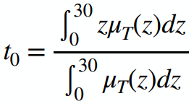
Để tı̀m ra thời gian bơm khi cho trước (x₀, y₀), ta tı́nh trung bı̀nh có trọng số dựa vào tı́ch phân sau:
Bằng Python
from scipy.integrate import quad
def Tmp(t):
return t*MuT(t)
tu,_ = quad (Tmp, 0, 30)
mau,_ = quad (MuT, 0, 30)
t0 = tu/mau
print("Bồn có %.1f m3 và bể có %.1f m3, thời gian bơm: %.2f phút" % (y0,x0,t0))

Slide 36
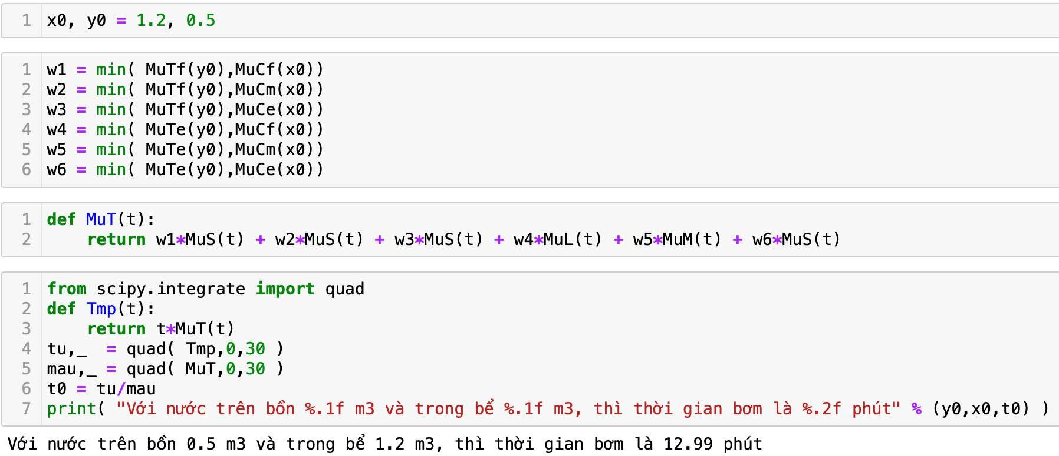

Slide 37
Giải bài toán điều khiển mờ dùng skfuzzy
Tổng kết lại, có các bước chi tiết sau đây:
Xác định miền xác định của các hàm thuộc (là không gian nền)
Xây dựng những tập mờ có trong tiền đề của các luật mờ
Đưa luật mờ vào
Nhập giá trị như là dữ liệu nhập đề suy đoán kết quả đầu ra có trong các kết luận của luật mờ
Tı́nh các trọng số dựa vào những luật mờ
Thiết lập hàm thành viên về giá trị cần suy đoán
Tı́nh giá trị cần suy đoán

Slide 38
Bài tập
Quay trở lại với bài toán giám định đá quý.
Trọng lượng: rất nặng, nặng, hơi nặng, nhẹ, quá nhẹ trong miền xác định [0,100]
Kı́ch thước: rất lớn, lớn, vừa, nhỏ; miền xác định [0,1]
Độ tinh khiết: rất tinh khiết, tinh khiết, được, tệ, quá tệ; miền xác định [0,1]
Giá: rất cao, cao, vừa phải, thấp, rẻ; miền xác định [1,1000]
Luật mờ dựa trên yếu tố "trị giá của viên đá quý tỷ lệ thuận với trọng lượng, kích thước và độ tinh khiết"

Slide 39
Bài tập
Điều khiển máy điều hòa không khı́ trong phòng dựa trên nhiệt độ trong và ngoài phòng cũng như số người có trong phòng theo quy tắc:
Nếu phòng có nhiều người, trời nóng thı̀ máy ở chế độ lạnh
Nếu phòng có nhiều người, trời bı̀nh thường thı̀ máy ở chế độ bı̀nh thường
Nếu phòng ı́t người, trời nóng thı̀ máy ở chế độ bı̀nh thường
Nếu phòng ı́t người, trời lạnh thı̀ máy ở chế độ nóng
Một số ràng buộc:
- Người = {2,3,5,8,12,17,23}
- Nhiệt độ trog phòng và ngoài trời = {15,20,25,30,35,40}
- Mức điều chı̉nh trên máy = [16,30]

Slide 40
Hiện thực qua thư viện Scikit-Fuzzy
Trong thư việc Scikit-Fuzzy có những module rất thuận lợi cho việc xử lý, chúng ta chı̉ cần tuần tự theo các bước sau đây là có được một hệthống hoàn chı̉nh.
Bước 1: Xây dựng không gian nền tương ứng (dùng mảng numpy.array([]) để lưu trữ).
Bước 2: Xác định đâu là tập tiền đề đâu là tập kết luận qua hàm trong module control:
fuzzy.control.Antecendent([],_), fuzzy.control.Consequent([],_)
Bước 3: Có thể dùng numpy.arange(_,_,_) hay numpy.array([]) để tạo tập mờ, hoặc dùng một trong các hàm thành viên như: fuzzy.trimf([],[]), fuzzy.trapmf([],[]), fuzzy.gbellmf([],[]), v.v...

Slide 41
Bước 4: Dùng để đưa các luật rules vào bằng fuzzy.control.Rule(.,.)
Bước 5: Tạo mô hı̀nh (model) suy diễn với
fuzzy.control.ControlSystemSimulation(fuzzy.control.ControlSystem(rules))
Bước 6: Nhập dữ liệu như là sự kiện cần suy đoán thông qua phương thức input() từ model ở trên, rồi dùng phương thức compute() để xử lý sau đó xuất kết quả bằng phương thức output()

Slide 42
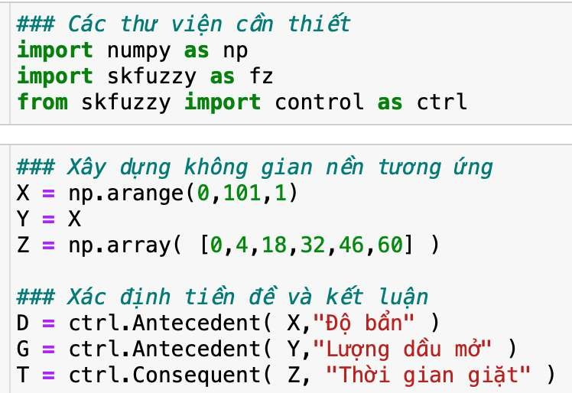
Ví dụ 17
Quay lại Vı́ dụ 15, có thể viết chương trı̀nh như sau:
### Xây dựng không gian nền tương ứng
X = np.arange(0,101,1)
Y = X
Z = np.array( [0, 4, 18, 32, 46, 60] )
### Xác định tiền đề và kết luận
D = ctrl.Antecedent(X, "Độ bẩn")
G = ctrl.Antecedent( Y, "Lượng dầu mở" )
T = ctrl.Consequent( Z, "Thời gian giặt" )

Slide 43
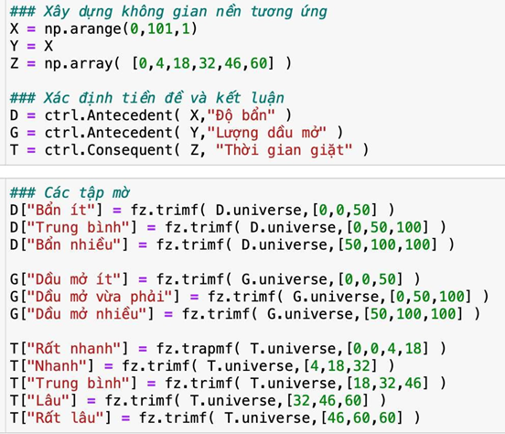
Các tập mờ tương ứng (Bước 3)
### Các tập mờ
D["Bẩn ít"] = fz.trimf(D.universe,[0, 0, 50])
D["Trung bình"] = fz.trimf(D.universe,[0, 50, 100])
D["Bẩn nhiều"] = fz.trimf(D.universe,[50, 100, 100])
G["Dầu mở ít"] = fz.trimf(G.universe,[0,0,50])
G["Dầu mở vừa phải"] = fz.trimf(G.universe,[0, 50, 100])
G["Dầu mở nhiều"] = fz.trimf(G.universe,[50, 100, 100])
T["Rất nhanh"] = fz.trapmf(T.universe,[0, 0, 4, 18])
T["Nhanh"] = fz.trimf(T.universe,[4, 18, 32])
T["Trung bình"] = fz.trimf(T.universe,[18, 32, 46])
T["Lâu"] = fz.trimf(T.universe,[32, 46, 60])
T["Rất lâu"] = fz.trimf(T.universe,[46, 60, 60])

Slide 44
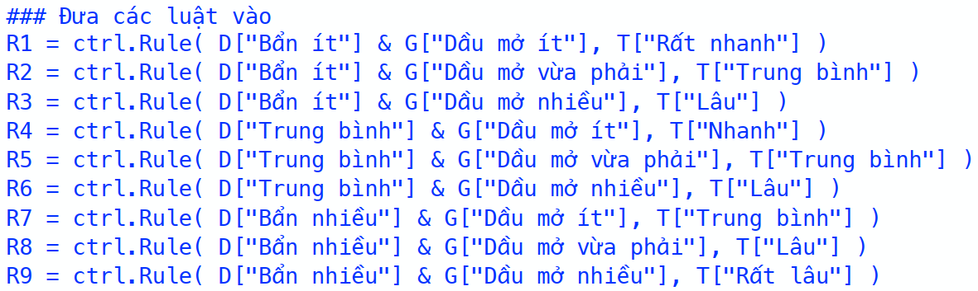
Đưa luật (Bước 4) và tạo mô hı̀nh (Bước 5)
### Tạo mô hình để suy diễn
model = ctrl.ControlSystemSimulation(ctrl.ControlSystem([R1,R2,R3,R4,R5,R6,R7,R8,R9]))

Slide 45
Xử lý trên dữ liệu nhập rồi xuất kết quả (Bước 6)
### Đưa dữ liệu vào để xử lý rồi xuất kết quả
B = float(input("Độ bẩn của áo quần:"))
C = float(input(“Lượng dầu mở dính:"))
model.input["Độ bẩn"] = B
model.input["Lượng dầu mở"] = C
model.compute()
D = model.output["Thời gian giặt"]
print( "Với %.2f độ bản và %.2f lượng dầu mở trên áo quần, thời gian giặt là %2.f phút" % (B,C,D)

Slide 46
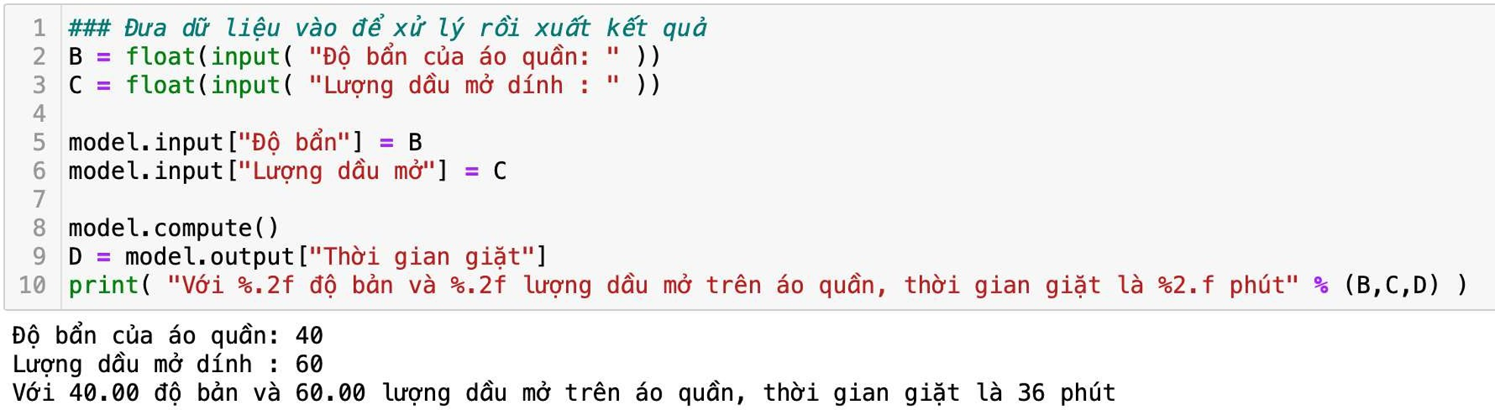

Slide 47
Nói thêm, chúng ta có thể dùng các hàm thành viên khác như sau, chẳng hạn dùng hàm dạng phân bổ Gauss cho D về độ bẩn và G lượng dầu mở.
D["Bẩn ít"] = fz.gaussmf( D.universe,0,8 )
D["Trung bình"] = fz.gaussmf( D.universe,50,12 )
D["Bẩn nhiều"] = fz.gaussmf( D.universe,100,8 )
D.view()
G["Dầu mở ít"] = fz.gaussmf( G.universe, 0, 8 )
G["Dầu mở vừa phải"] = fz.gaussmf( G.universe, 50, 12 )
G["Dầu mở nhiều"] = fz.gaussmf( G.universe, 100, 8 )
G.view()
149

Slide 48
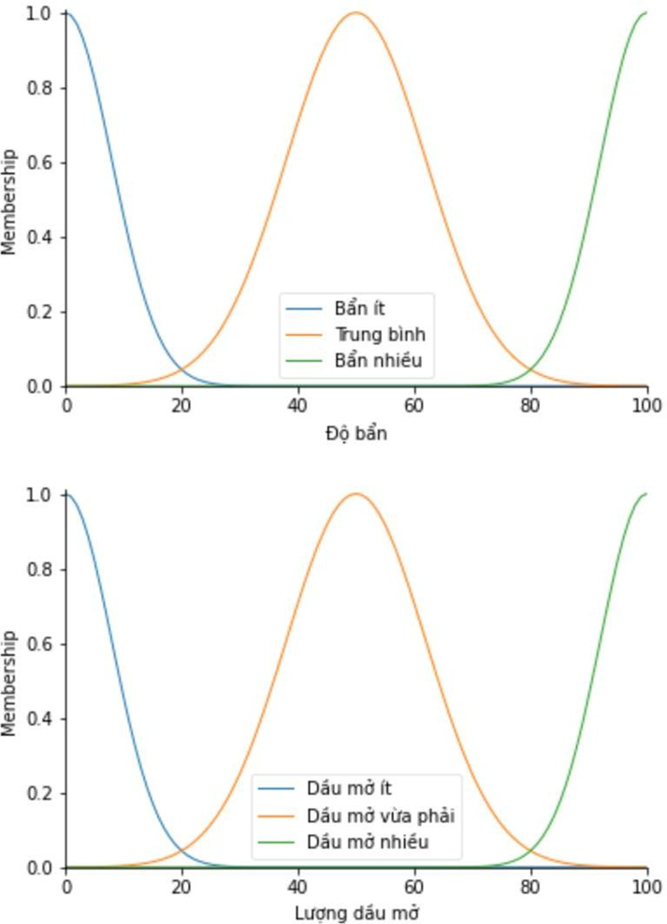
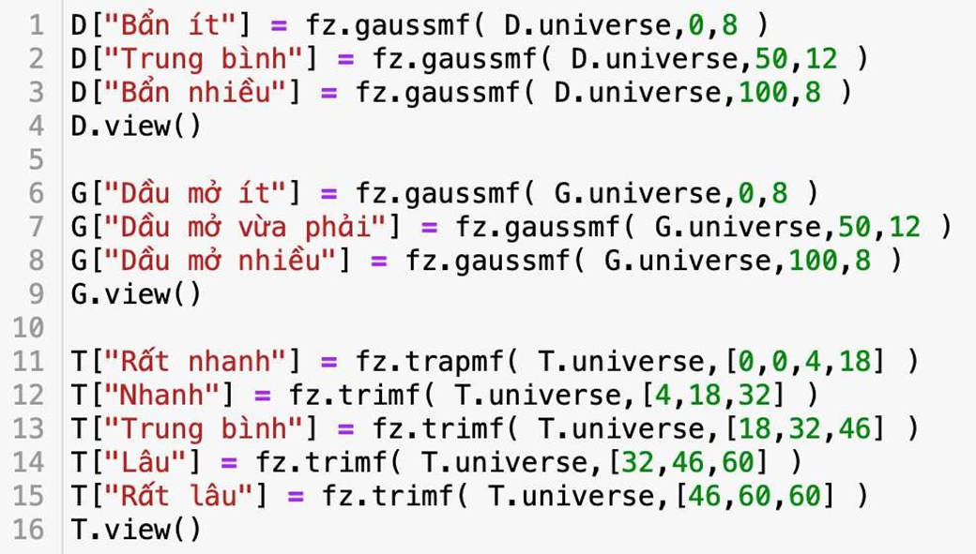

Slide 49
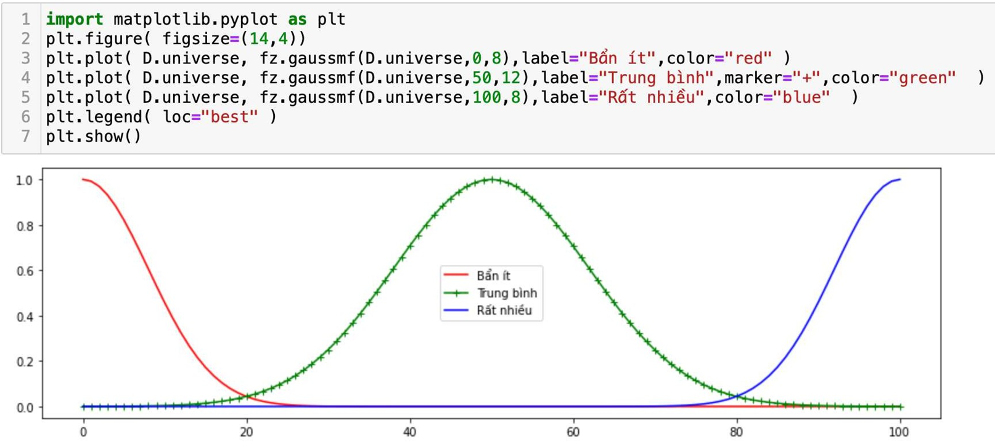
Lưu ý, ngoài việc dùng hàm view() khi dùng scikit-fuzzy, để trực quan hoá các hàm thuộc, chúng ta cũng có thể dùng theo cách truyền thống để vẽ hı̀nh
plt.plot(D.universe, fz.gaussmf(D.universe,0,8)

Slide 50
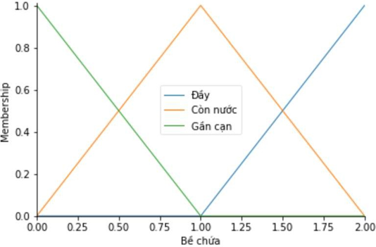
Ví dụ 18
Với vı́ dụ 16 về bơm nước từ bể chứa lên bồn bên trên
### Xây dựng không gian nền tương ứng
C = np.arange(0, 2.01, 0.01)
T = np.linspace(0, 2)
Tg = np.linspace(0, 30)
### Xác định tiền đề và kết luận
Cistern = ctrl.Antecedent( C, "Bề chứa" )
Tank = ctrl.Antecedent( T, "Bồn" )
Time = ctrl.Consequent( Tg, "Thời gian" )
### Các tập mờ
Cistern["Đầy"] = fz.trimf( Cistern.universe,[1,2,2] )
Cistern["Còn nước"] = fz.trimf( Cistern.universe,[0,1,2] )
Cistern["Gần cạn"] = fz.trimf( Cistern.universe,[0,0,1] )

Slide 51
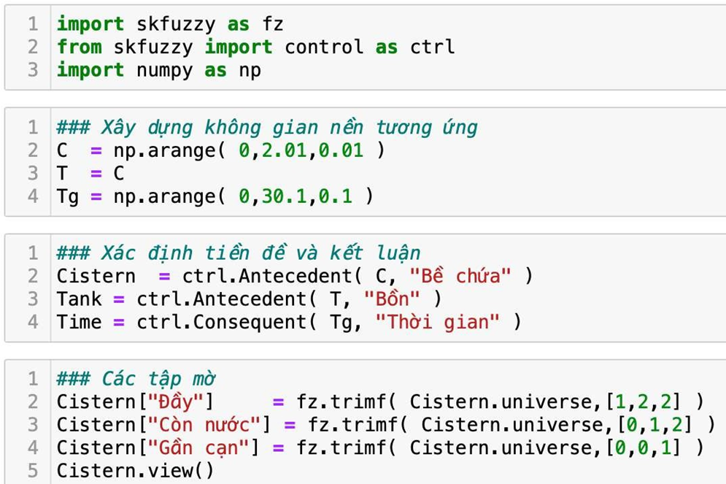


Slide 52
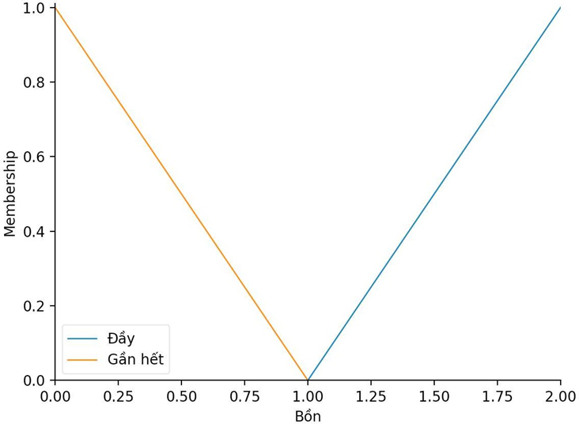
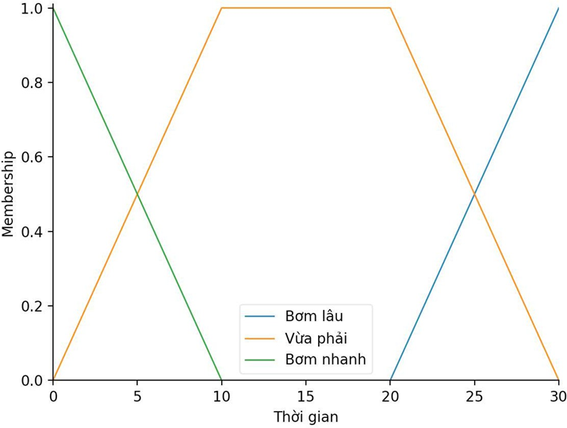
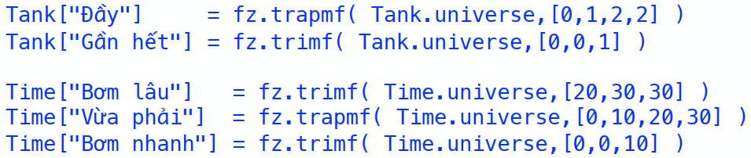

Slide 53
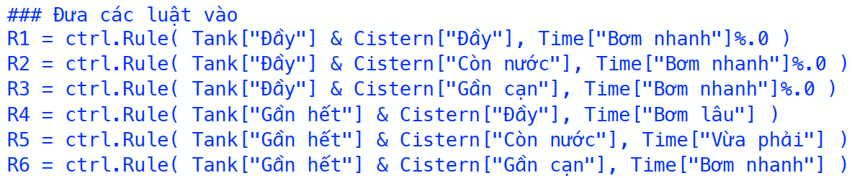
Ở đây, để hợp lý "khi nước ở trên bồn đầy thì không cần phải bơm". Nhưng do không có luật này mà chı̉ có luật "khi nước ở trên bồn đầy bơm nhanh". Nên để hiện thực điều này chúng ta chọn theo luật là "Bơm nhanh", nhưng với hệ số là 0%

Slide 54
Tiếp theo là nhập dữ liệu vào để xử lý sau đó đưa kết quả ra
a = float(input( "Mực nước trong bể chứa là [0,2]: " ))
model.input["Bề chứa"] = x
b = float(input( "Mực nước bồn trên cao là [0,2]: " ))
model.input["Bồn"] = b
c = model.compute()
print( "Thời gian bơm là ",c," phút" )

Slide 55
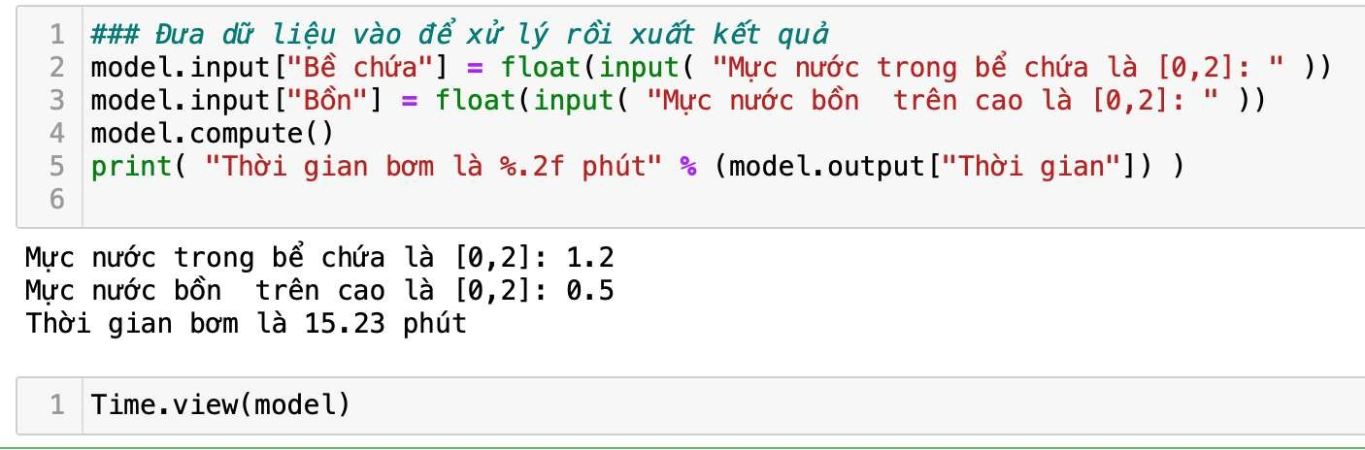
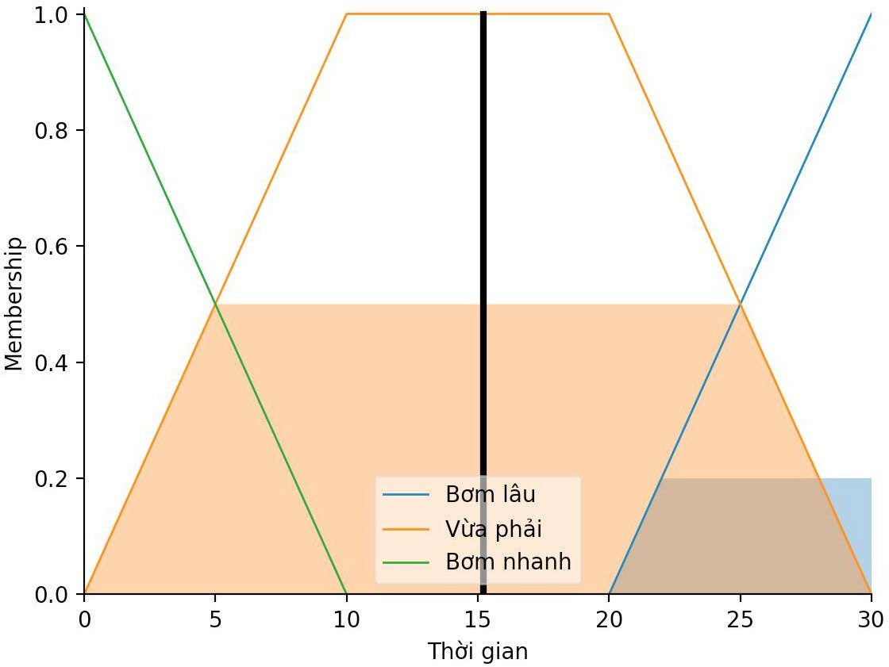

Slide 56
Ví dụ 19
Xây dựng một bộ điều chı̉nh máy lạnh tự động căn cứ vào số người có trong phòng, nhiệt độ trong phòng và nhiệt độ bên ngoài phòng.
Các bước ở trên có thể gom thành các giai đoạn:
Giai đoạn 1: Dữ liệu nhập và miền giá trị để tạo bộ tiền đề và kết quả
Nhập
Số người trong phòng N = [1, 10] ∈ ℕ
Nhiệt độ trong phòng T_{in} = [18, 30] ∈ ℕ
Nhiệt độ ngoài trời T_{out} = [20, 40] ∈ ℕ

Slide 57
- Xuất:
Mức điều chı̉nh L = [18,27] ∈ ℕ
Bằng Python
### Tạo 2 không gian nền Tiền đề và 1 không gian nền Kết luận
X = np.arange( 1,11,1 )
Y = np.arange( 18,31,1 )
Z = np.arange( 20,41,1 )
W = np.arange( 18,28,1 )
N = ctrl.Antecedent( X,"So nguoi" )
Tin = ctrl.Antecedent( Y,"Nhiet do trong phong" )
Tout = ctrl.Antecedent( Z,"Nhiet do ngoai troi" )
L = ctrl.Consequent( W,"Muc dieu chinh" )

Slide 58
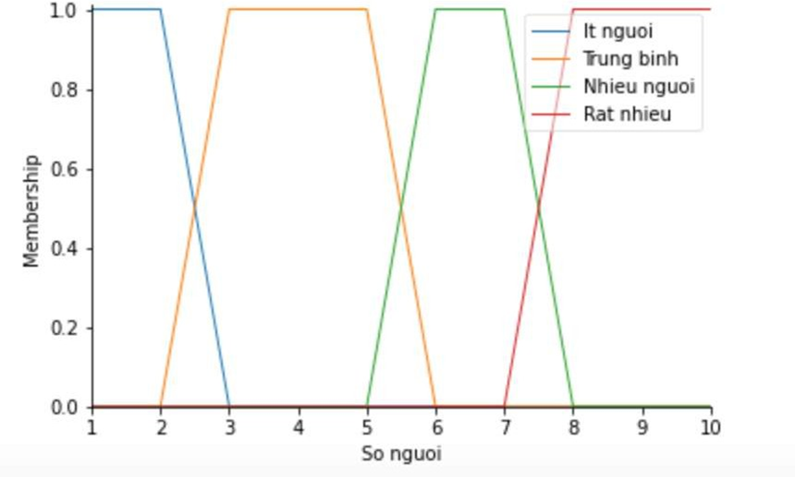
Giai đoạn 2: xây dựng các tập mờ
Số người: có 4 tập mờ
Ít người
Trung bı̀nh
Nhiều người
Rất nhiều
N["It nguoi"] = fz.trapmf( N.universe,[1,1,2,3] )
N["Trung binh"] = fz.trapmf( N.universe,[2,3,5,6] )
N["Nhieu nguoi"] = fz.trapmf( N.universe,[5,6,7,8] )
N["Rat nhieu"] = fz.trapmf( N.universe,[7,8,10,10] )
N.view()

Slide 59
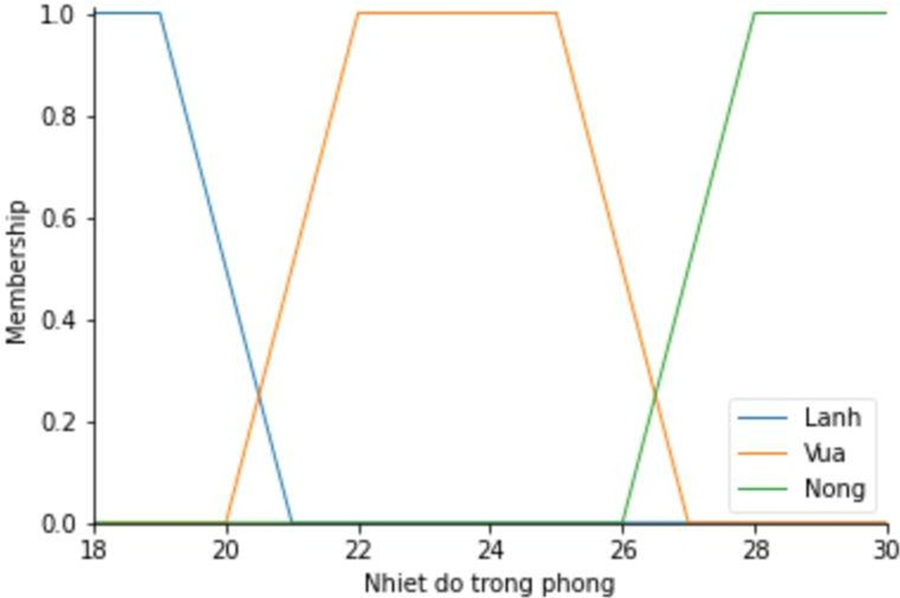
Nhiệt độ trong phòng: có 3 tập mờ
Lạnh
Vừa
Nóng
Tin["Lanh"] = fz.trapmf( Tin.universe,[18,18,19,21] )
Tin["Vua"] = fz.trapmf( Tin.universe,[20,22,25,27] )
Tin["Nong"] = fz.trapmf( Tin.universe,[26,28,30,30] )
Tin.view()

Slide 60
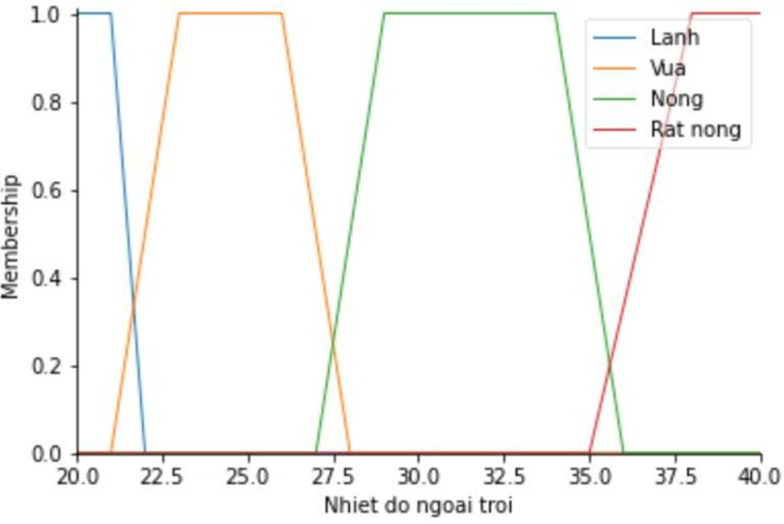
Nhiệt độ ngoài trời: có 4 tập mờ:
Lạnh
Vừa
Nóng
Rất nóng
Tout["Lanh"] = fz.trapmf( Tout.universe,[20,20,21,22] )
Tout["Vua"] = fz.trapmf( Tout.universe,[21,23,26,28] )
Tout["Nong"] = fz.trapmf( Tout.universe,[27,29,34,36] )
Tout["Rat nong"] = fz.trapmf( Tout.universe,[35,38,40,40] )
Tout.view()

Slide 61
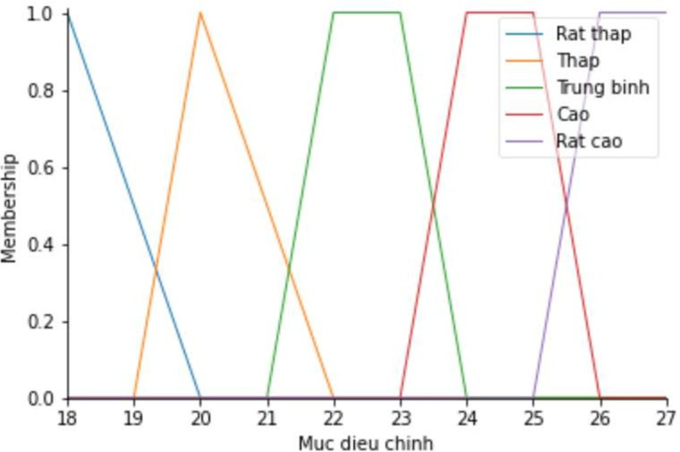
Mức điều chỉnh: có 5 tập mờ:
Rất thấp
Thấp
Trung bı̀nh
Cao
Rất cao
L["Rat thap"] = fz.trimf( L.universe,[18,18,20] )
L["Thap"] = fz.trimf( L.universe,[19,20,22] )
L["Trung binh"] = fz.trapmf( L.universe,[21,22,23,24] )
L["Cao"] = fz.trapmf( L.universe,[23,24,25,26] )
L["Rat cao"] = fz.trapmf( L.universe,[25,26,27,27] )
L.view()

Slide 62
Giai đoạn 3: Luật mờ dạng if then được rút ra theo quy tắc của "chuyên gia" như sau:
Nếu nhiệt độ càng nóng thı̀ mức điều chı̉nh phải thấp.
Nhiệt độ (cả bên ngoài lahn bên trong) tỷ lệthuận với số người có trong phòng
Bằng ngôn ngữ Python (không phải ngôn ngữ tự nhiên như bı̀nh thường) các luật này được viết dưới dạng như sau:
R = ctrl.Rule( N["..."] & Tin["..."] & Tout["..."], L["..."] )

Slide 63
R1_2 = ctrl.Rule(N["It nguoi"] & Tin["Lanh"] & (Tout["Lanh"] | Tout["Vua"]), L["Rat cao"] )
R3_4 = ctrl.Rule(N["It nguoi"] & Tin["Lanh"] & (Tout["Nong"] | Tout["Rat nong"]), L["Cao"] )
R5 = ctrl.Rule(N["It nguoi"] & Tin["Vua"] & Tout["Lanh"], L["Rat cao"] )
R6_7 = ctrl.Rule(N["It nguoi"] & Tin["Vua"] & (Tout["Vua"] | Tout["Nong"]), L["Cao"] )
R8 = ctrl.Rule(N["It nguoi"] & Tin["Vua"] & Tout["Rat nong"], L["Trung binh"] )
R9 = ctrl.Rule(N["It nguoi"] & Tin["Nong"] & Tout["Lanh"], L["Cao"] )
R10_11 = ctrl.Rule(N["It nguoi"] & Tin["Nong"] & (Tout["Vua"] | Tout["Nong"]), L["Trung binh"] )
R12 = ctrl.Rule(N["It nguoi"] & Tin["Nong"] & Tout["Rat nong"], L["Thap"] )
R13_14 = ctrl.Rule(N["Trung binh"] & Tin["Lanh"] & (Tout["Lanh"] | Tout["Vua"]), L["Rat cao"] )
R15 = ctrl.Rule(N["Trung binh"] & Tin["Lanh"] & Tout["Nong"], L["Cao"] )
R16 = ctrl.Rule(N["Trung binh"] & Tin["Lanh"] & Tout["Rat nong"], L["Trung binh"] )
R17 = ctrl.Rule(N["Trung binh"] & Tin["Vua"] & Tout["Lanh"], L["Cao"] )
R18 = ctrl.Rule(N["Trung binh"] & Tin["Vua"] & Tout["Vua"], L["Trung binh"] )
R19_20 = ctrl.Rule(N["Trung binh"] & Tin["Vua"] & (Tout["Nong"] | Tout["Rat nong"]), L["Thap"] )
R21 = ctrl.Rule(N["Trung binh"] & Tin["Nong"] & Tout["Lanh"], L["Cao"] )
R22 = ctrl.Rule(N["Trung binh"] & Tin["Nong"] & Tout["Vua"], L["Trung binh"] )
R23_24 = ctrl.Rule(N["Trung binh"] & Tin["Nong"] & (Tout["Nong"] | Tout["Rat nong"]), L["Thap"] )

Slide 64
R25 = ctrl.Rule(N["Nhieu nguoi"] & Tin["Lanh"] & Tout["Lanh"], L["Cao"] )
R26_27 = ctrl.Rule(N["Nhieu nguoi"] & Tin["Lanh"] & (Tout["Vua"] | Tout["Nong"] ), L["Trung binh"])
R28 = ctrl.Rule(N["Nhieu nguoi"] & Tin["Lanh"] & Tout["Rat nong"], L["Thap"] )
R29_30 = ctrl.Rule(N["Nhieu nguoi"] & Tin["Vua"] & (Tout["Lanh"] | Tout["Vua"] ), L["Trung binh"] )
R31_32 = ctrl.Rule(N["Nhieu nguoi"] & Tin["Vua"] & (Tout["Nong"] | Tout["Rat nong"]), L["Thap"] )
R33 = ctrl.Rule(N["Nhieu nguoi"] & Tin["Nong"] & Tout["Lanh"], L["Trung binh"] )
R34_35 = ctrl.Rule(N["Nhieu nguoi"] & Tin["Nong"] & (Tout["Vua"] | Tout["Nong"]), L["Thap"] )
R36 = ctrl.Rule(N["Nhieu nguoi"] & Tin["Nong"] & Tout["Rat nong"], L["Rat thap"] )
R37_38 = ctrl.Rule(N["Rat nhieu"] & Tin["Lanh"] & (Tout["Lanh"] | Tout["Vua"]), L["Trung binh"])
R39_40 = ctrl.Rule(N["Rat nhieu"] & Tin["Lanh"] & (Tout["Nong"] | Tout["Rat nong"]), L["Thap"] )
R41 = ctrl.Rule(N["Rat nhieu"] & Tin["Vua"] & Tout["Lanh"], L["Trung binh"] )
R42_43 = ctrl.Rule(N["Rat nhieu"] & Tin["Vua"] & (Tout["Vua"] | Tout["Nong"]), L["Thap"] )
R44 = ctrl.Rule(N["Rat nhieu"] & Tin["Vua"] & Tout["Rat nong"], L["Rat thap"] )
R45_46 = ctrl.Rule(N["Rat nhieu"] & Tin["Nong"] & (Tout["Lanh"] | Tout["Vua"]), L["Thap"] )
R47_48 = ctrl.Rule(N["Rat nhieu"] & Tin["Nong"] & (Tout["Nong"] | Tout["Rat nong"]), L["Rat thap"])

Slide 65
Giai đoạn 4: xây dựng hệ thống mô phỏng dựa trên các luật đã có
rules = [R1_2, R3_4, R5,R6_7, R8,R9, R10_11, R12, R13_14, R15, R16, R17, R18, R19_20, R21, R22, R23_24, R25, R26_27, R28, R29_30, R31_32, R33, R34_35, R36, R37_38, R39_40, R41, R42_43, R44, R45_46, R47_48]
model = ctrl.ControlSystemSimulation(ctrl.ControlSystem(rules))

Slide 66
Giai đoạn 5: nhập dữ liệu đầu vào là 3 yếu tố: N, Tin, Tout sau đó giải mờ và xuất kết quả là L.
iN = int(input("Số người: "))
iTin = float(input("Nhiệt độ trong phòng: "))
iTout = float(input("Nhiệt độ bên ngoài: "))
model.input["So nguoi"] = iN
model.input["Nhiet do trong phong"] = iTin
model.input["Nhiet do ngoai troi"] = iTout

Slide 67
model.compute() oL = model.output["Muc dieu chinh"] L.view(model) print("Với %d người ở trong phòng, nhiệt độ trong phòng là %.1f và ngoài trời là %.1f thì mức điều chỉnh là %d" % (iN, iTin, iTout, oL))
Nhập dữ liệu, giả sử với N_{in}, T_{in}, T_{out}
Số người: 4
Nhiệt độ trong phòng: 27
Nhiệt độ bên ngoài: 30

Slide 68
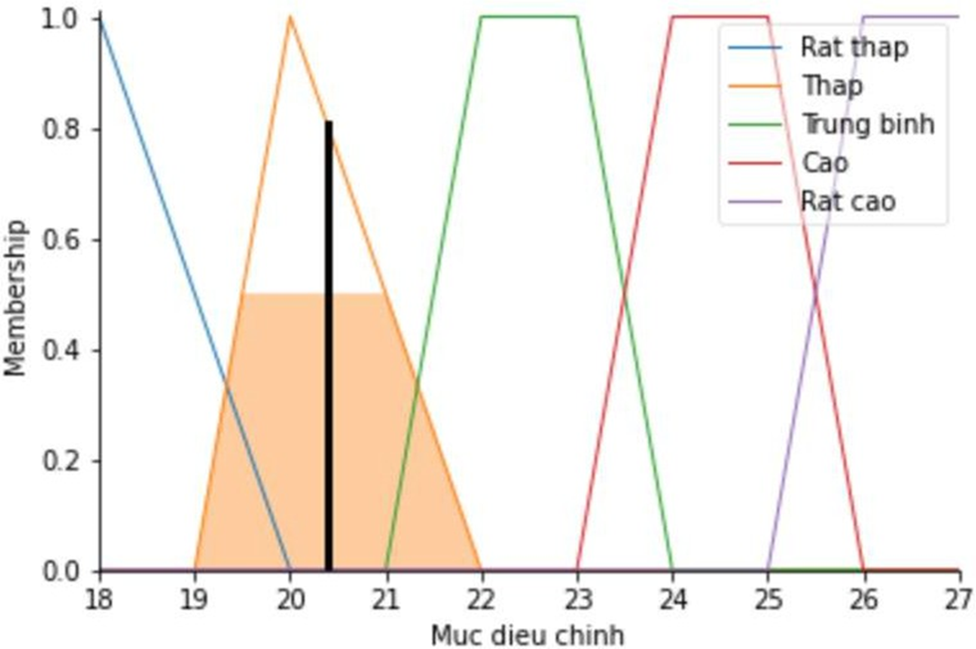
Kết quả
Với 4 người ở trong phòng, nhiệt độ trong phòng là 27.0 và ngoài trời là 30.0 thì mức điều chỉnh là 20

Slide 69
Ví dụ 20
Dự báo mức độ lây lan của bệnh viêm phổi CoViD-19 do Wuhan Coronavirus sẽ lây lan(Spread) ra sao trên các vùng địa lý. Việc lây lan căn cứ vào số người nhiễm bệnh (Conmirmed Cases), số người tử vong và nguy kịch (Deaths & Serious Critical) cũng như mức độ tiếp giáp với vùng địa lý (Border) có nguy cơ cao.
Để giải quyết, thực hiện bằng các bước qua những giai đoạn như sau:

Slide 70
Giai đoạn 1: dữ liệu
Dữ liệu nhập:
Tổng số người nhiễm bệnh (dương tı́nh): X_{C} = [1, 100000] ∈ ℕ
Số người đã tử vong: X_{D} = [1, 10000] ∈ ℕ
Mức độ tiếp giáp: X_{B} = {1, 2, 3}
Kết quả:
Mức độ lây lan: X_{S} = [1, 10] ∈ ℕ

Slide 71
### Xây dựng 4 không gian nền tương ứng
XC = np.arange(1,100001)
XD = np.arange(1,10001)
XB = [1,2,3]
XS = np.arange(1,11)
### Định nghĩa tiền đề và kết luận dựa trên các biến ngôn ngữ
C = ctrl.Antecedent( XC,"Cases" )
D = ctrl.Antecedent( XD,"Deaths" )
B = ctrl.Antecedent( XB,"Border" )
S = ctrl.Consequent( XS,"Spread" )

Slide 72
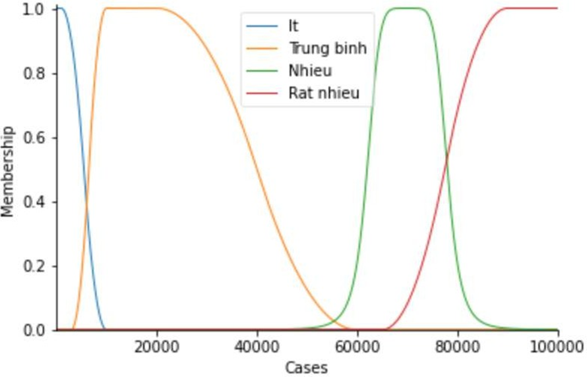
Giai đoạn 2:
xây dựng các tập mờ
Số người nhiễm
Ít
Trung bı̀nh
Nhiều
Rất nhiều
C["It"] = fz.zmf( C.universe, 1000, 10000 )
C["Trung binh"] = fz.pimf( C.universe, 3000, 10000,2 0000, 60000 )
C["Nhieu"] = fz.gbellmf( C.universe, 8000, 3, 70000 )
C["Rat nhieu"] = fz.smf( C.universe, 65000, 90000 )
C.view()

Slide 73
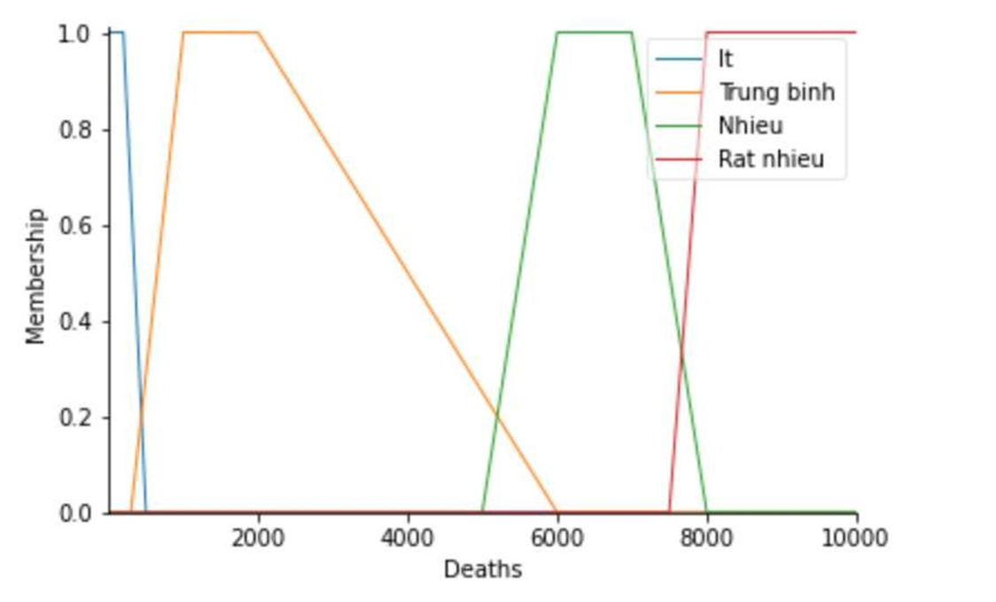
D["It"] = fz.trapmf( D.universe,[1,1,200,500])
D["Trung binh"] = fz.trapmf( D.universe,[300,1000,2000,6000])
D["Nhieu"] = fz.trapmf( D.universe,[5000,6000,7000,8000])
D["Rat nhieu"] = fz.trapmf( D.universe,[7500,8000,10000,10000])
D.view()
Số người tử vong
Ít
Trung bı̀nh
Nhiều
Rất nhiều

Slide 74
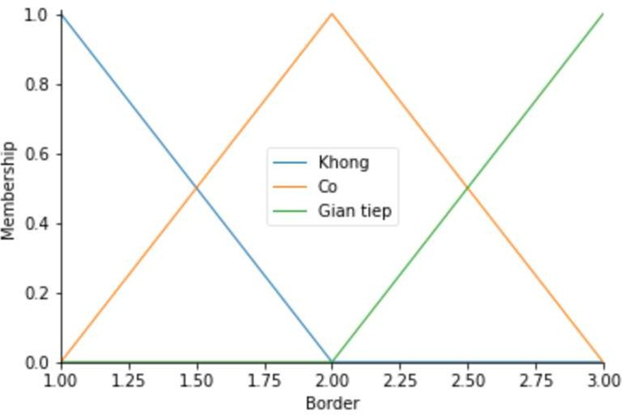
B["Khong"] = fz.trimf( B.universe,[1, 1, 2])
B["Co"] = fz.trimf( B.universe,[1, 2, 3])
B["Gian tiep"] = fz.trimf( B.universe,[2, 3, 3])
B.view()
Mức độ tiếp giáp
Không
Có
Gián tiếp

Slide 75
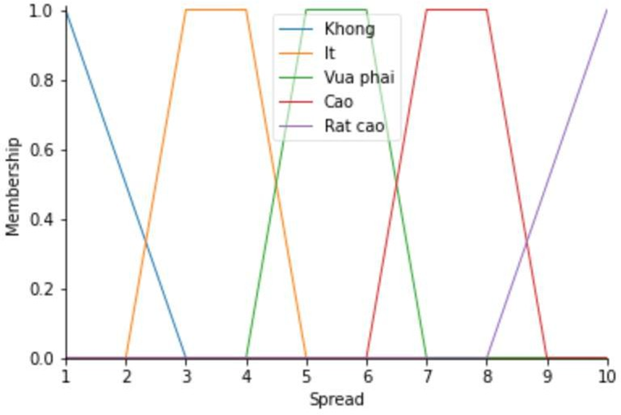
Mức độ lây lan
Không
Ít
Vừa phải
Cao
Rất cao
S["Khong"] = fz.trimf( S.universe,[1, 1, 3] )
S["It"] = fz.trapmf( S.universe, [2, 3, 4, 5] )
S["Vua phai"] = fz.trapmf( S.universe, [4, 5, 6, 7] )
S["Cao"] = fz.trapmf( S.universe, [6, 7, 8, 9] )
S["Rat cao"] = fz.trimf( S.universe, [8, 10, 10] )
S.view()

Slide 76
Giai đoạn 3: Luật mờ
Số người nhiễm, hoặc số người tử vong càng nhiều thı̀ mức độ lây lan càng cao
Tiếp giáp với vùng dịch thı̀ dễ lây nhiễm
Để phủ khắp, số luật cần có: 4 × 4 × 3 = 48 luật

Slide 77
R1 = ctrl.Rule(C["It"] & D["It"] & (B["Khong"]), S["Khong"])
R2 = ctrl.Rule(C["It"] & D["It"] & (B["Co"]), S["It"])
R3 = ctrl.Rule(C["It"] & D["It"] & (B["Gian tiep"]), S["Khong"])
R4 = ctrl.Rule(C["It"] & D["Trung binh"] & (B["Khong"]), S["Khong"])
R5_6 = ctrl.Rule(C["It"] & D["Trung binh"] & (B["Co"] | B["Gian tiep"]), S["It"])
R7_8_9 = ctrl.Rule(C["It"] & D["Nhieu"] & (B["Khong"] | B["Co"] | B["Gian tiep"]), S["Vua phai"])
R10_11_12 = ctrl.Rule(C["It"] & D["Rat nhieu"] & (B["Khong"]|B["Co"]|B["Gian tiep"]), S["Vua phai"])
R13 = ctrl.Rule(C["Trung binh"] & D["It"] & (B["Khong"]), S["Khong"])
R14_15 = ctrl.Rule(C["Trung binh"] & D["It"] & (B["Co"] | B["Gian tiep"]), S["It"])
R16 = ctrl.Rule(C["Trung binh"] & D["Trung binh"] & (B["Khong"]), S["It"])
R17_18 = ctrl.Rule(C["Trung binh"] & D["Trung binh"] & (B["Co"] | B["Gian tiep"]), S["Vua phai"])
R19 = ctrl.Rule(C["Trung binh"] & D["Nhieu"] & (B["Khong"]), S["Vua phai"])
R20 = ctrl.Rule(C["Trung binh"] & D["Nhieu"] & (B["Co"]), S["Cao"])

Slide 78
R21 = ctrl.Rule(C["Trung binh"] & D["Nhieu"] & (B["Gian tiep"]), S["It"])
R22 = ctrl.Rule(C["Trung binh"] & D["Rat nhieu"] & (B["Khong"]), S["Vua phai"])
R23 = ctrl.Rule(C["Trung binh"] & D["Rat nhieu"] & (B["Co"]), S["Cao"])
R24 = ctrl.Rule(C["Trung binh"] & D["Rat nhieu"] & (B["Gian tiep"]), S["Vua phai"])
R25_26 = ctrl.Rule(C["Nhieu"] & D["It"] & (B["Khong"] | B["Co"]), S["Vua phai"])
R27 = ctrl.Rule(C["Nhieu"] & D["It"] & (B["Gian tiep"]), S["It"])
R28 = ctrl.Rule(C["Nhieu"] & D["Trung binh"] & (B["Khong"]), S["Vua phai"])
R29 = ctrl.Rule(C["Nhieu"] & D["Trung binh"] & (B["Co"]), S["Cao"])
R30 = ctrl.Rule(C["Nhieu"] & D["Trung binh"] & (B["Gian tiep"]), S["It"])
R31 = ctrl.Rule(C["Nhieu"] & D["Nhieu"] & (B["Khong"]), S["It"])
R32 = ctrl.Rule(C["Nhieu"] & D["Nhieu"] & (B["Co"]), S["Cao"])
R33 = ctrl.Rule(C["Nhieu"] & D["Nhieu"] & (B["Gian tiep"]), S["Vua phai"])
R34 = ctrl.Rule(C["Nhieu"] & D["Rat nhieu"] & (B["Khong"]), S["Cao"])

Slide 79
R35 = ctrl.Rule(C["Nhieu"] & D["Rat nhieu"] & (B["Co"]), S["Rat cao"])
R36 = ctrl.Rule(C["Nhieu"] & D["Rat nhieu"] & (B["Gian tiep"]), S["Cao"])
R37_38_39 = ctrl.Rule(C["Rat nhieu"] & D["It"] & (B["Khong"] | B["Co"]|B["Gian tiep"]), S["Vua phai"])
R40 = ctrl.Rule(C["Rat nhieu"] & D["Trung binh"] & (B["Khong"]), S["Vua phai"])
R41 = ctrl.Rule(C["Rat nhieu"] & D["Trung binh"] & (B["Co"]), S["Cao"])
R42 = ctrl.Rule(C["Rat nhieu"] & D["Trung binh"] & (B["Gian tiep"]), S["Vua phai"])
R43 = ctrl.Rule(C["Rat nhieu"] & D["Nhieu"] & (B["Khong"]), S["Cao"])
R44 = ctrl.Rule(C["Rat nhieu"] & D["Nhieu"] & (B["Co"]), S["Rat cao"])
R45 = ctrl.Rule(C["Rat nhieu"] & D["Nhieu"] & (B["Gian tiep"]), S["Cao"])
R46 = ctrl.Rule(C["Rat nhieu"] & D["Rat nhieu"] & (B["Khong"]), S["Cao"])
R47 = ctrl.Rule(C["Rat nhieu"] & D["Rat nhieu"] & (B["Co"]), S["Rat cao"])
R48 = ctrl.Rule(C["Rat nhieu"] & D["Rat nhieu"] & (B["Gian tiep"]), S["Cao"])

Slide 80
Giai đoạn 4: xây dựng hệ thống mô phỏng
rules = [R1, R2, R3, R4, R5_6, R7_8_9, R10_11_12, R13, R14_15, R16, R17_18, R19, R20, R21, R22, R23, R24, R25_26, R27, R28, R29, R30, R31, R32, R33, R34, R35, R36, R37_38_39, R40, R41, R42, R43, R44, R45, R46, R47, R48]
model = ctrl.ControlSystemSimulation(ctrl.ControlSystem(rules))

Slide 81
Giai đoạn 5: nhập dữ liệu và giải mờ
iC = int( input("Số người bị nhiễm: "))
iD = int( input("Tổng số tử vong: "))
iB = int( input("Mức độ tiếp giáp (1:không, 2:có, 3:gián tiếp): "))
model.input["Cases"] = iC
model.input["Deaths"] = iD
model.input["Border"] = iB
model.compute()
oS = model.output["Spread"]
print( "Số người nhiễm %d, tử vong %d; tiếp giáp cấp độ %d. Khả năng lây lan cấp độ %d" %
(iC,iD,iB,oS))
S.view( model )

Slide 82
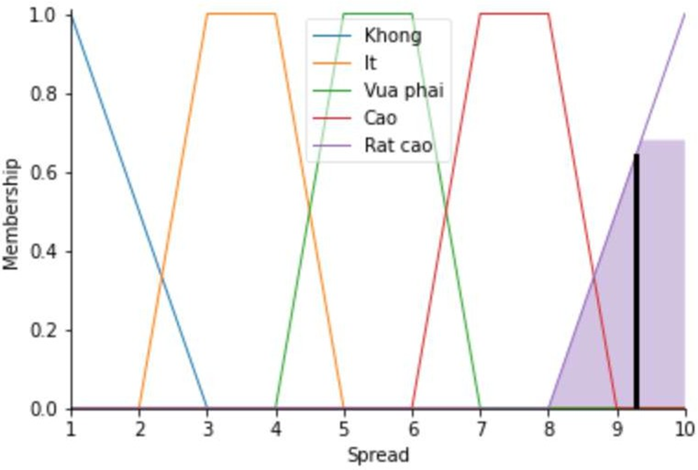
Số người bị nhiễm: 80000
Tổng số tử vong: 8000
Mức độ tiếp giáp (1:không, 2:có, 3:gián tiếp): 2
Số người nhiễm 80000, tử vong 8000; tiếp giáp cấp độ 2. Khả năng lây lan cấp độ 9

Slide 83
Ví dụ 21
Xếp hạng tı́n dụng (xem “Logic mờ và các bài toán ứng dụng trong lı̃nh vực tài chı́nh”, Tập san Tin học Quản lý, Tập 3, Số 1&2, 2014, tr.27-44).
Trong đó nhân thân, khả năng tài chı́nh và tài sản như là tiền đề để xếp hạng tı́n dụng
Để đơn giản, việc xếp hạng tı́n dụng ở đây được suy đoán từ nhân thân
(nhân khẩu học), tài chính và tài sản đảm bảo
•
https://www.academia.edu/24400043/LOGIC_MỜ_VÀ_CÁC_BÀI_TOÁN_ỨNG_DỤNG_TRONG_LĨNH_VỰC_TÀI_CHÍNH

Slide 84
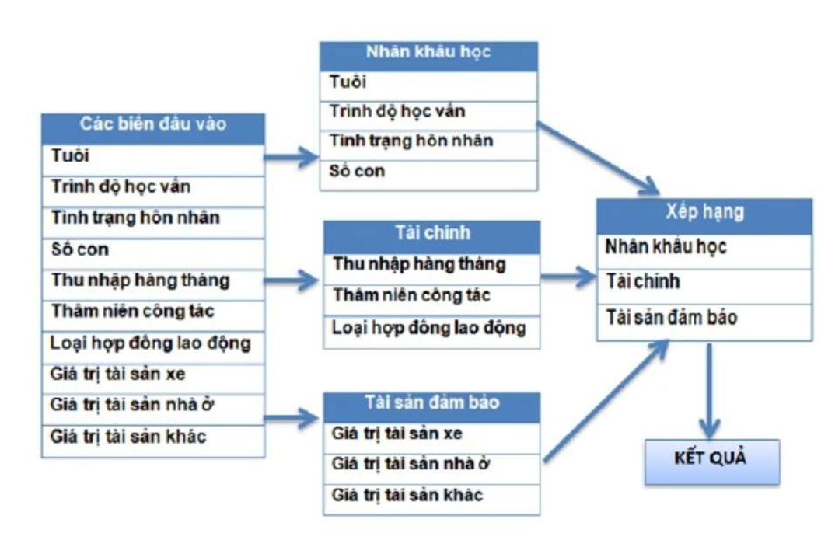
Xếp hạng tín dụng được phân thành 3 mức trong khoảng điểm [0, 10]
Rủi ro thấp
Rủi ro trung bı̀nh
Rủi ro cao
Nhân thân, tài chính và tài sản được phân thành 3 loại trong khoảng [0, 10]
Yếu
Trung bı̀nh
Mạnh
•

Slide 85
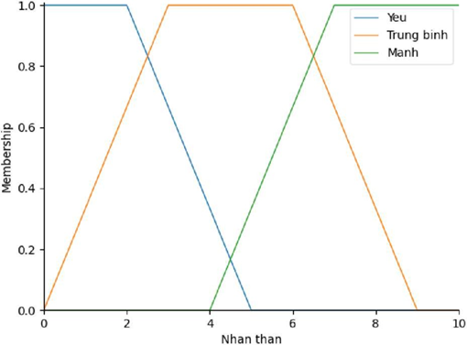
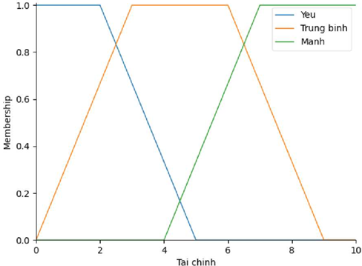
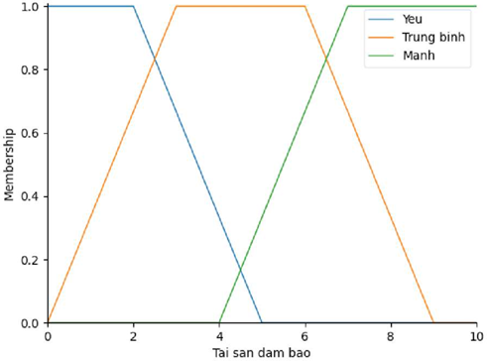
Các tập mờ có thể mô tả như sau:

Slide 86

Với số liệu
Nhân thân [0, 10]: 10
Tài chính [0, 10]: 3
Tài sản đảm bảo [0, 10]: 5
Kết quả
Với nhân thân 10 điểm, tài chı́nh 3 điểm, tài sản đảm bảo 5 điểm; xếp hạng tı́nh dụng là 5 điểm

Slide 87

Bài tập
Để chı́nh xác hoá bài toán đặt ra này, cần giải quyết các bài toán con;
Chẳng hạn suy đoán về nhân thân căn cứ vào 4 tiền đề là:
Tuổi
Trình độ
học vấn
Tình trạng
hôn nhân
Số con

Slide 88

Suy đoán về tài chính căn cứ vào
Thu nhập hằng tháng
Thâm niên công tác
Loại hợp đồng lao động

Slide 89

Tài sản đảm bảo căn cứ vào giá trị tài sản:
Xe hơi
Nhà ở
Các loại khác

Slide 90
Ví dụ 22
Điều khiển tự động tốc độ xe
Tốc độ (Speed) của xe được suy đoán căn cứ vào
Khı́ hậu (Temperature)
Mây bao phủ (Cloud Cover)
Trong đó, Temperature (thuộc [0,110]) có 4 tı̀nh trạng:
Freezing, Cool
Warm, Hot
Cloud Cover (thuộc [0,100]) có 3 trường hợp
Sunny
Partly Cloudy
Overcast
Còn Speed (thuộc [0,100]) chı̉ có:
Fast
Slow

Slide 91


Chương trı̀nh

Slide 92


Kết quả

Slide 93
Ví dụ 23
Với Arrival (thuộc khoảng [0,56]) và Queue (thuộc khoảng [0,32]) có các trạng thái số lượng phương tiện:
Rất ı́t
Ít
Bı̀nh thường
Nhiều
Rất nhiều
Điều khiển tı́n hiệu đèn giao thông
Khi đến giao lộ có:
Số phương tiện đến chỗ có đèn xanh (Arrival)
Số phương tiện chờ ở đèn đỏ (Queue)
Cần suy đoán:
Thời gian kéo dài đèn xanh (Extension)

Slide 94
Thời gian kéo dài đèn xanh Extension thuộc khoảng [0, 20] bao gồm:
Không kéo dài
Ngắn
Trung bı̀nh
Dài
Rất dài

Slide 95
Luật để xử lý: Nếu có quá nhiều phương tiện ở hướng đến (đèn xanh) và có một số lượng nhỏ phương tiện ở hướng chờ (đèn đỏ), thı̀ mở rộng đèn xanh dài hơn Bı̀nh thường
 | Rất ít | Ít | B. Thường | Nhiều | Rất nhiều
Rất ít | Không | Ngắn | Trung bı̀nh | Dài | Rất dài
Ít | Không | Ngắn | Trung bı̀nh | Dài | Dài
B.Thường | Không | Không | Ngắn | Trung bı̀nh | Dài
Nhiều | Không | Không | Không | Ngắn | Trung bı̀nh
Rất nhiều | Không | Không | Không | Không | Ngắn

Slide 96



Slide 97




Slide 98
Bài tập
Điều khiển máy giặt có các đặc điểm sau:
Cảm biến độ bẩn: dùng tia sáng chiếu qua nước chứa trong lồng giặt để xác định quần áo đang giặt là sạch hay dơ.
Từ đó làm căn cứ cần bao nhiêu lượng thuốc giặt xả, bao nhiêu nước, và thời gian cần giặt.
Cảm biến khối lượng quần áo để làm căn cứ cho lượng nước cũng như lượng thuốc giặt xả
Cảm biến lượng nước: cảm biến này căn cứ vào cảm biến độ bẩn và khối lượng quần áo để có được lượng nước.

Slide 99
Cảm biến đo lượng thuốc giặt xả: điều khiển mức độ thuốc giặt xả cần đưa vào.
Như vậy, từ cảm biến khối lượng quần áo, cảm biến độ bẩn; suy ra lượng thuốc giặt xả và lượng nước; sau đó tı́nh toán thời gian cần giặt

Slide 100
Ví dụ 22
Cũng có thể dùng giao diện dưới dạng khung cửa sổ (window) để viết chương trı̀nh.
Vı́ dụ với câu ca dao "Chuồn chuồn bay thấp thì mưa, bay cao thì nắng, bay vừa thì râm", kết hợp với "Mây xanh thì nắng, mây trắng thì mưa".
Viết chương trình điều khiển để "dự báo thời tiết"

Slide 101
Giả sử không gian nền:
X là độ cao (tı́nh từ 1 đến 9m) so với mặt đất
Y là màu của mây (0: màu trắng, 1: màu xanh, 0.5: màu lưng chừng giữa trắng và xanh)
Thời tiết T (theo thang từ 0 đến 10, biến thiên từ mưa nhiều cho đến nắng).
Từ 2 câu ca dao trên, "Độ cao của chuồn chuồn khi bay" (Height) và "Màu của mây" (Cloud) là 2 đối tượng của lớp Antecedent, còn "Thời
tiết" (Weather) là đối tượng của lớp Consequent.

Slide 102
Phần chuẩn bị
import numpy as np
import skfuzzy as fz
from skfuzzy import control as ctrl
X = np.arange(1,10,0.2) Y = np.arange(0,1.5,0.5)
T = np.arange(0,11,0.1)
Height = ctrl.Antecedent( X,"Do cao")
Cloud = ctrl.Antecedent( Y,"Mau may")
Weather = ctrl.Consequent( T, "Thoi tiet")

Slide 103
Xây dựng các tập mờ tương ứng
AH = Height["Thap"] = fz.gaussmf(X,1,2)
BH = Height["Vua"] = fz.gbellmf(X,1.2,2,5)
CH = Height["Cao"] = fz.sigmf(X,6,2)
AC = Cloud["Trang"] = fz.zmf(Y,0,0.6)
BC = Cloud["Xanh"] = fz.smf(Y,0.4,1)
AW = Weather["Mua"] = fz.zmf(T,1,4)
BW = Weather["Ram"] = fz.pimf(T,2,5,7,9)
CW = Weather["Nang"] = fz.smf(T,6,10)

Slide 104
Các luật và xây dựng mô hı̀nh
R1 = ctrl.Rule(Height["Thap"], Weather["Mua"])
R2 = ctrl.Rule(Height["Cao"], Weather["Nang"])
R3 = ctrl.Rule(Height["Vua"], Weather["Ram"])
R4 = ctrl.Rule(Cloud["Trang"], Weather["Mua"])
R5 = ctrl.Rule(Cloud["Xanh"], Weather["Nang"])
Rules = [R1, R2, R3, R4, R5]
CT = ctrl.ControlSystem(Rules)
Model = ctrl.ControlSystemSimulation(CT)

Slide 105
Đưa dữ liệu vào để xử lý
D = input("Độ cao chuồn chuồn đang bay [1,9]: ")
M = input("Màu của mây [Trắng (0), Xanh dương (1), Màu lưng chừng (0.5)] ")
Model.input["Do cao"] = float(D)
Model.input["Mau may"] = float(M)
Model.compute()
Out = Model.output["Thoi tiet"]
print( "Thời tiết (gần 0 thì mưa nhiều, gần 10 là nắng gắt) là %.f" % Out )

Slide 106

Xây dựng chương trı̀nh điều khiển dưới dạng hàm thư viện: folksongweather.

Slide 107


Slide 108
Chương trı̀nh với giao diện window dùng thư viện wxPython
import wx
import folksongweather as fk
class MyFrame(wx.Frame):
def __init__(self, parent, id, title):
wx.Frame.__init__(self, parent, id, title, wx.DefaultPosition,wx.Size(350, 310))
wx.StaticText(self,label='Dự báo thời tiết',pos=(20,20))
wx.StaticText(self,label='Vị trí chuồn chuồn:',pos=(20,80))
self.height = wx.SpinCtrl(self,-1,'',(180,80),(50,-1),min=0,max=9,initial=5)
wx.StaticText(self,label='Màu của mây:',pos=(20,110))
self.cloud = wx.SpinCtrlDouble(self,-1,'',(180,110), (50,-1),min=0.0,max=1.0,initial=0.0,inc=0.1)
wx.StaticText(self,label='Thời tiết là: ',pos=(20, 150))
self.weather = wx.StaticText(self,label='',pos=(180, 150))
dubao = wx.Button(self,1,'Dự báo',pos=(70,200))
dubao.SetFocus()
dong = wx.Button(self,2,'Đóng lại',(185, 200))
self.Bind(wx.EVT_BUTTON,self.OnCompute,id=1)
self.Bind(wx.EVT_BUTTON,self.OnClose,id=2)
self.Bind(wx.EVT_CLOSE, self.OnClose)
Cài đặt thư viện wxPython: python3 -m pip install wxPython

Slide 109

def OnCompute( self,event ):
D = self.height.GetValue()
M = self.cloud.GetValue()
W = fk.folksongweather(D,M)
S = "%5.2f" % (W)
self.weather.SetLabel( S )
def OnClose( self,event ):
self.Destroy()
class MyApp( wx.App ):
def OnInit( self ):
fr = MyFrame( None,-1,"Hệ điều khiển mờ" )
fr.Show()
return True
### Chương trình chính
app = MyApp(0)
app.MainLoop()

